Slide 1
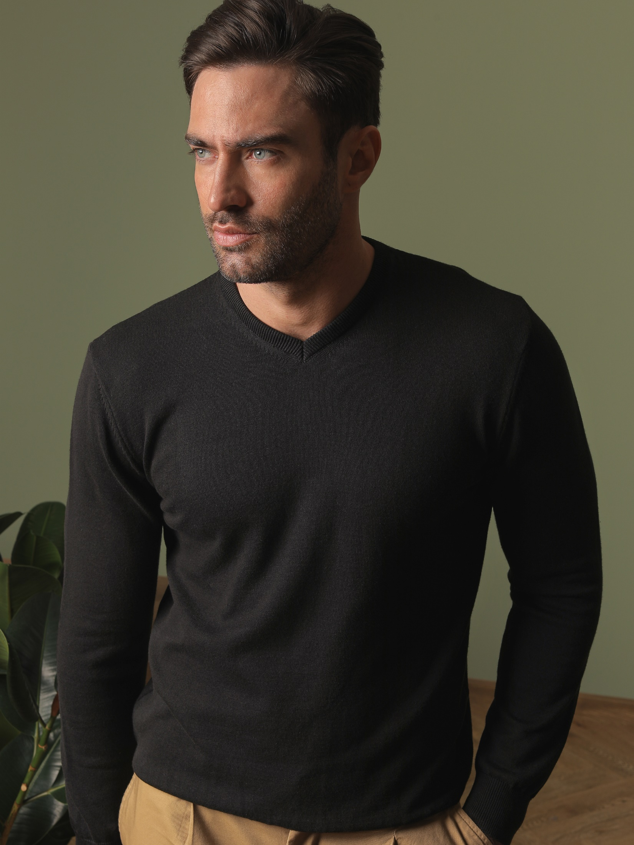
Арт.: L-191405-1 Цвет: черный Состав: хлопок 50%, акрил 50% Размер: М,L,XL,XXL Цена: 1490 р.

Slide 2
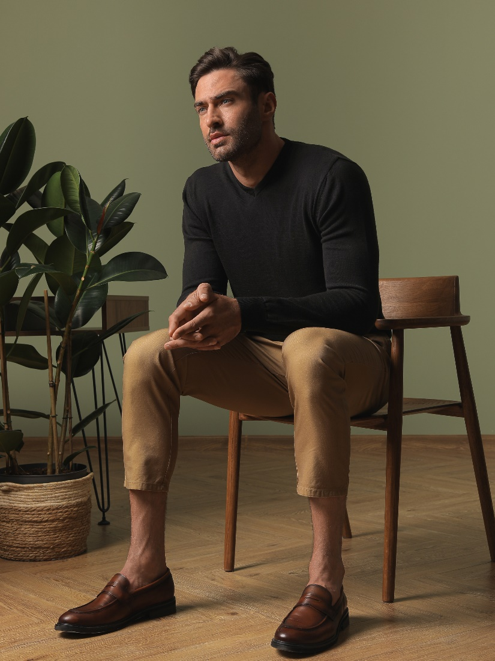
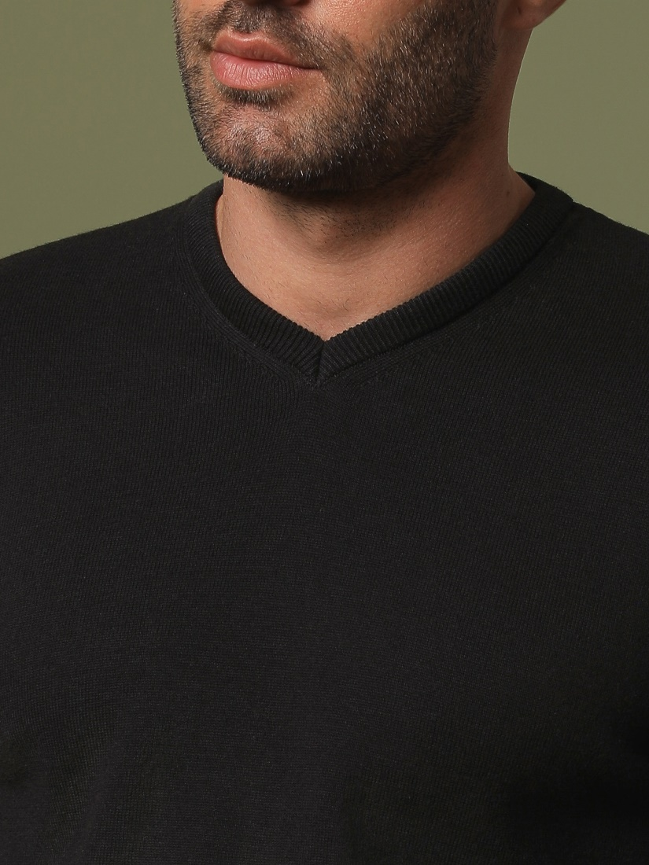
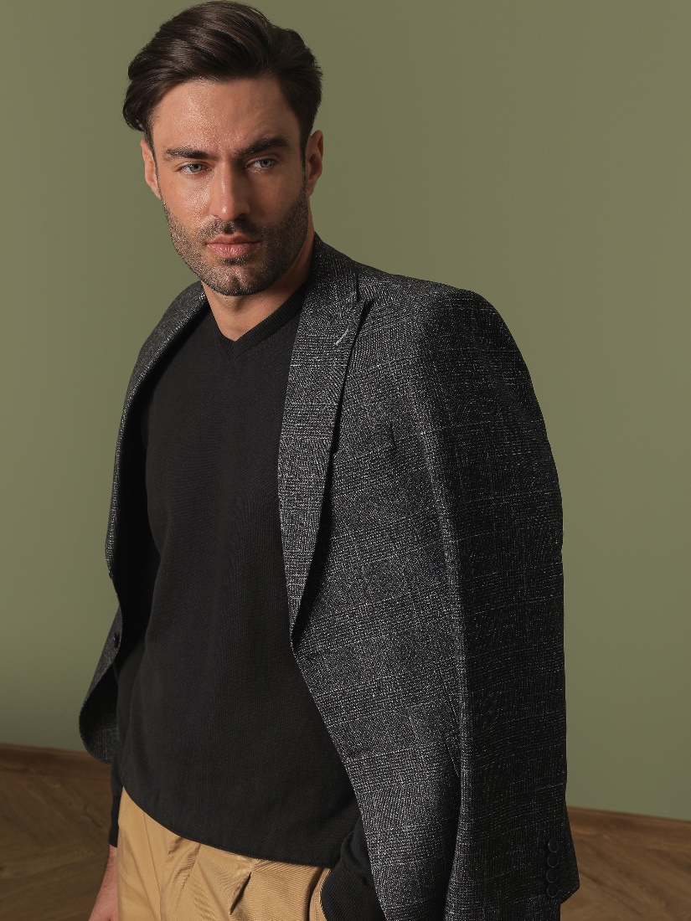
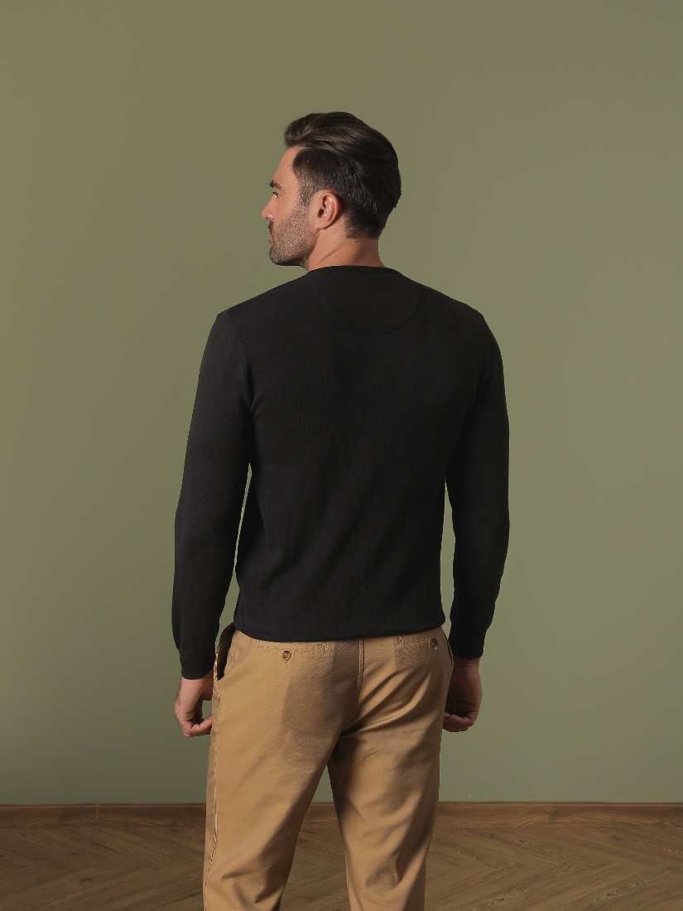

Slide 3
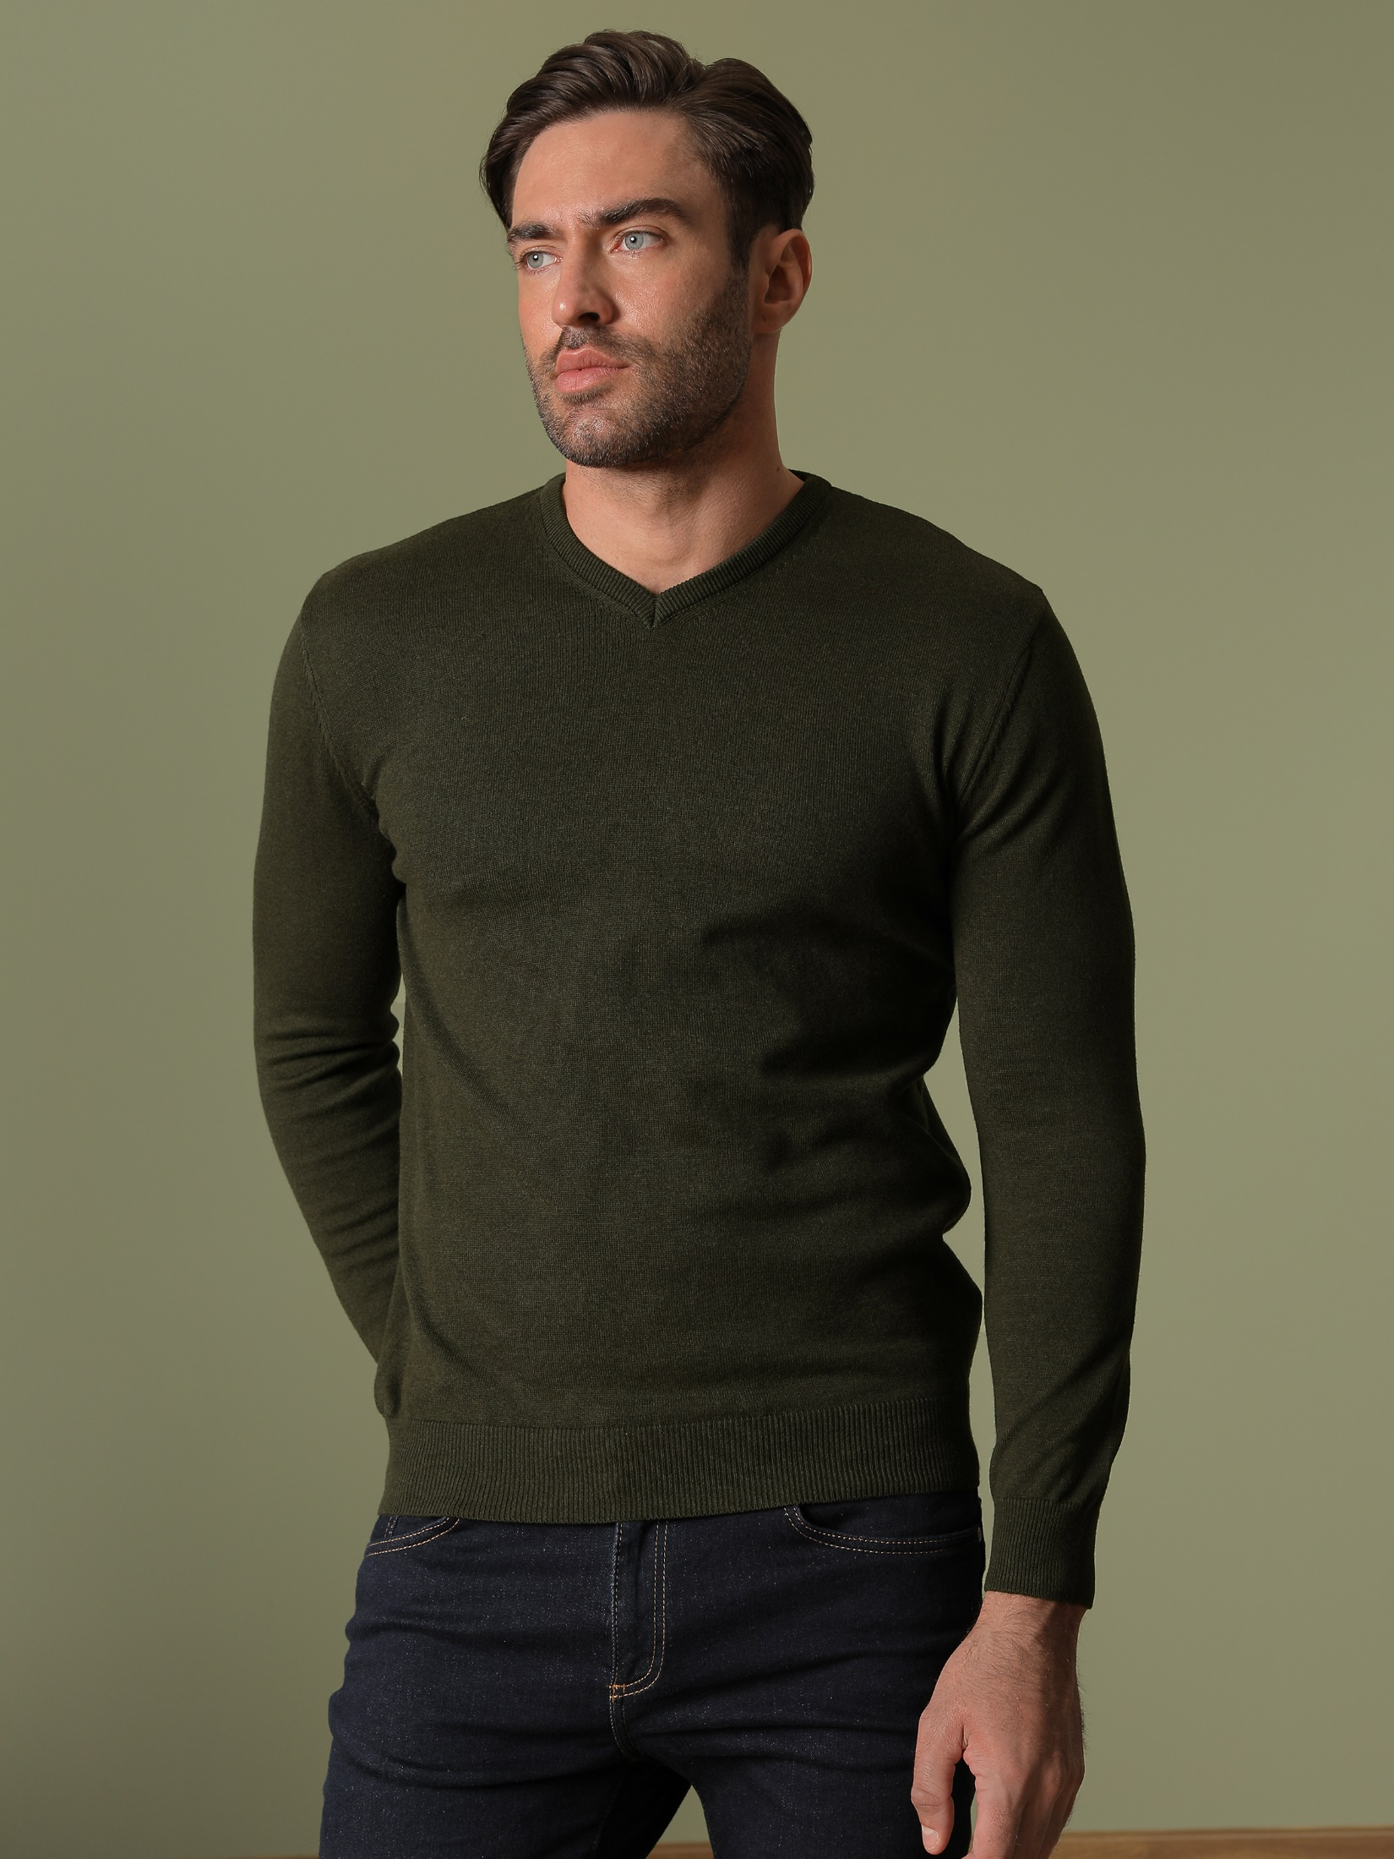
Арт.: L-191405-2 Цвет: Тёмный хаки Состав: хлопок 50%, акрил 50% Размер: М,L,XL,XXL Цена: 1490 р.

Slide 4
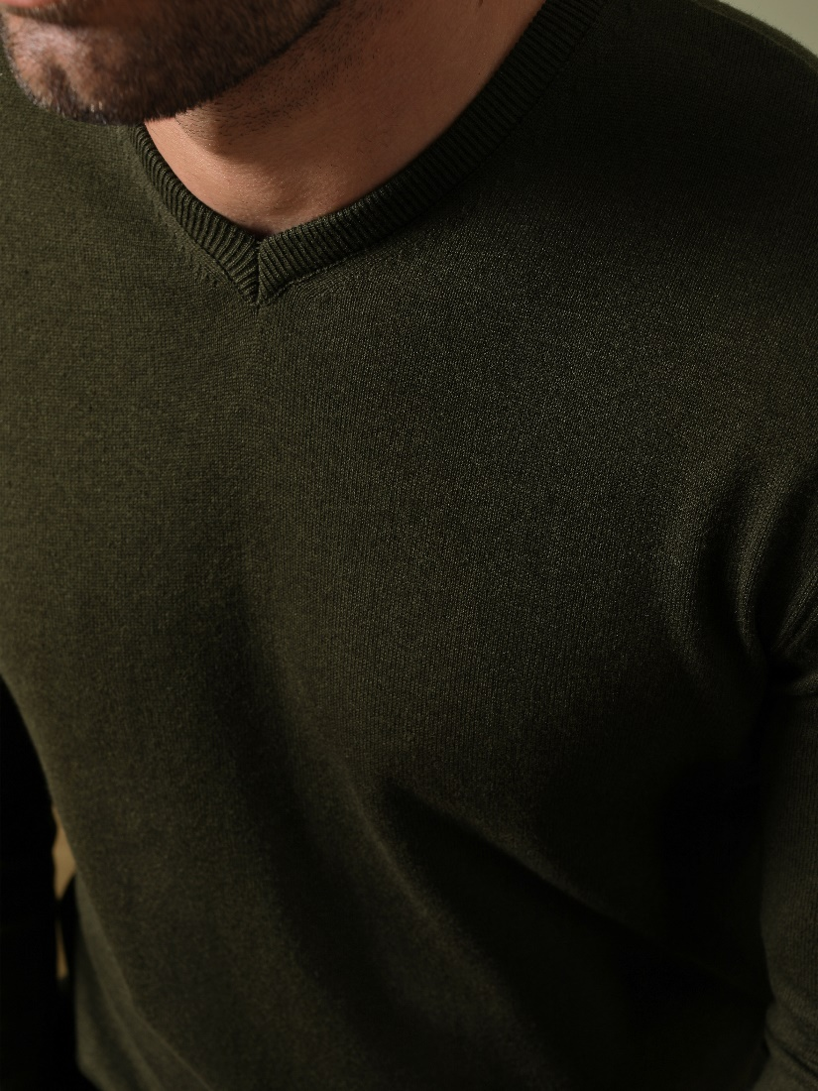
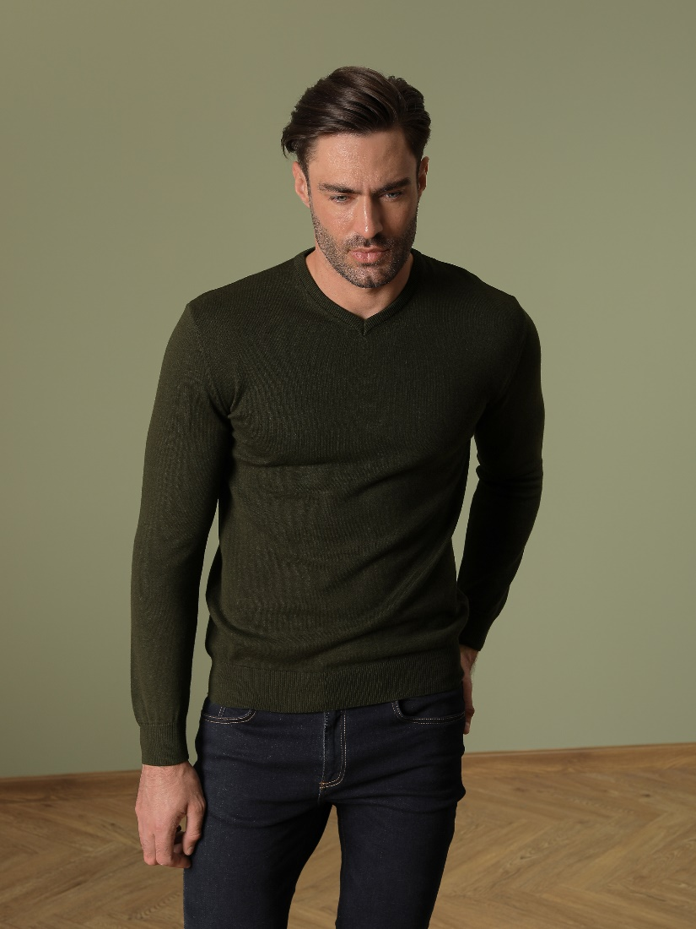
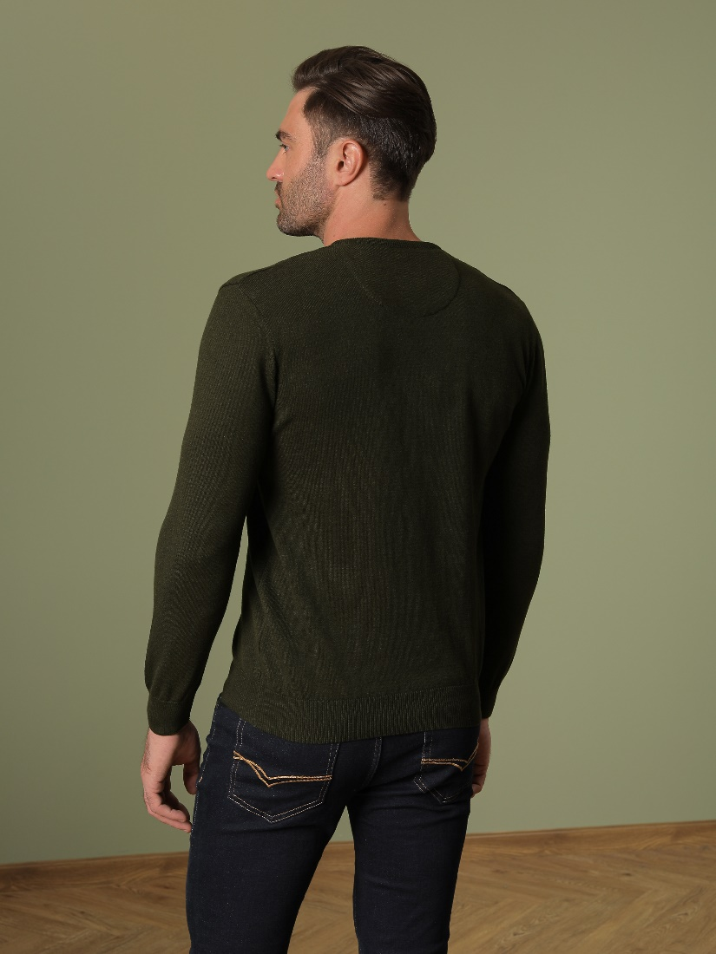

Slide 5
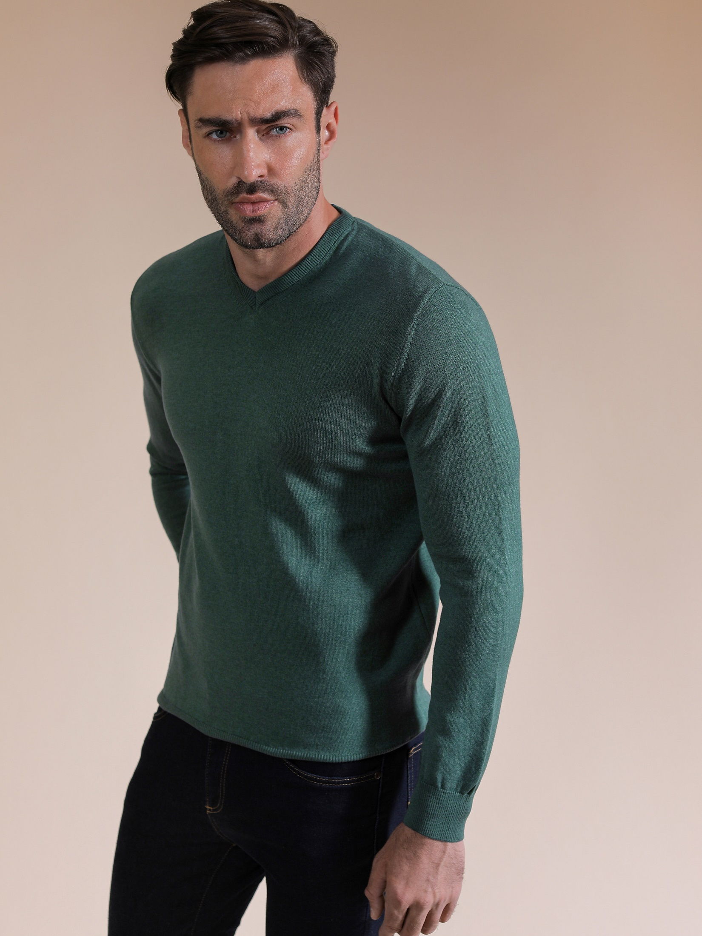
Арт.: L-191405-3 Цвет: зелёный Состав: хлопок 50%, акрил 50% Размер: М,L,XL,XXL Цена: 1490 р.

Slide 6
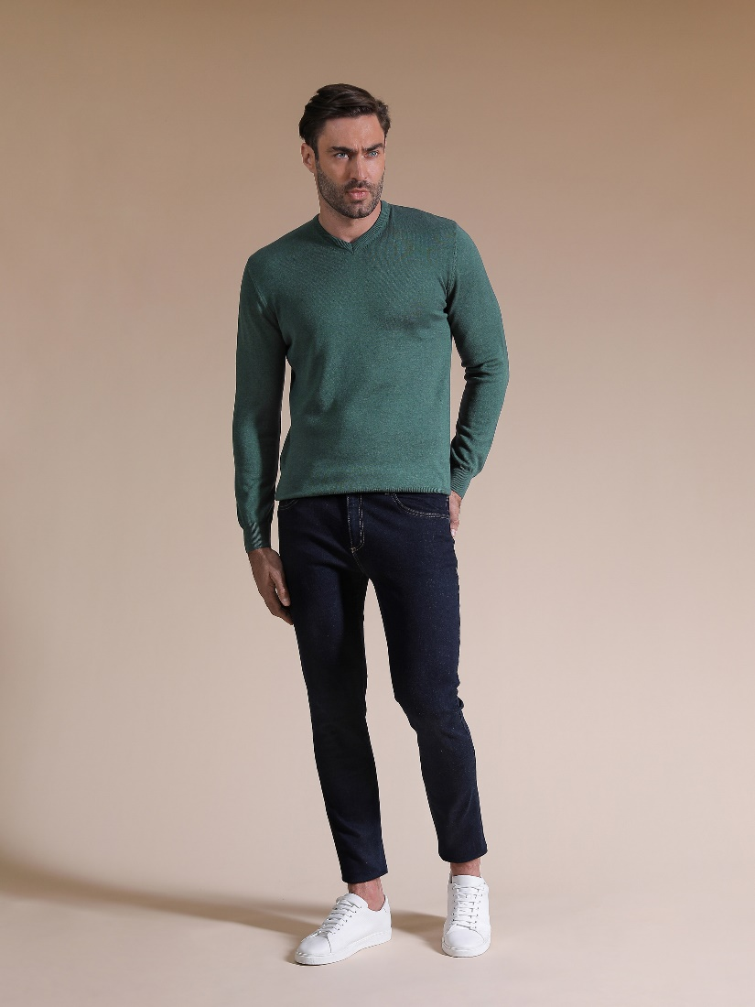
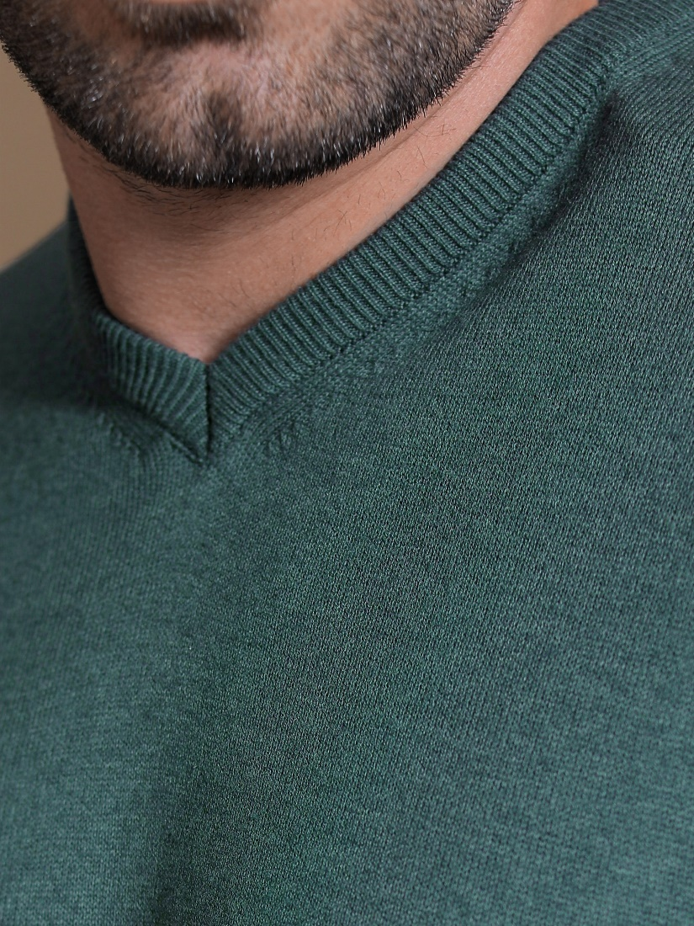
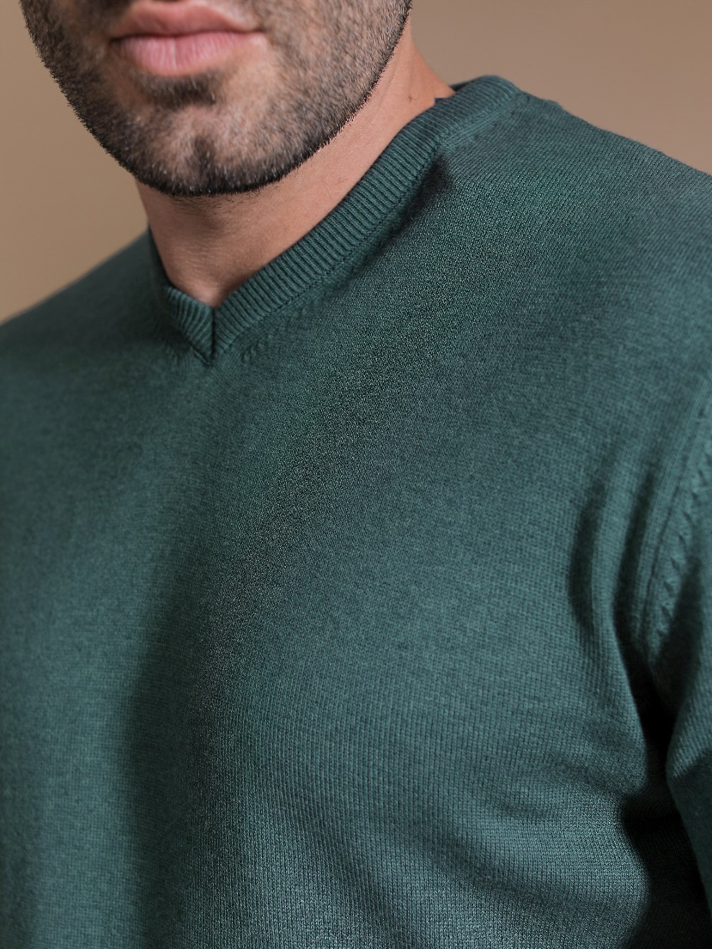
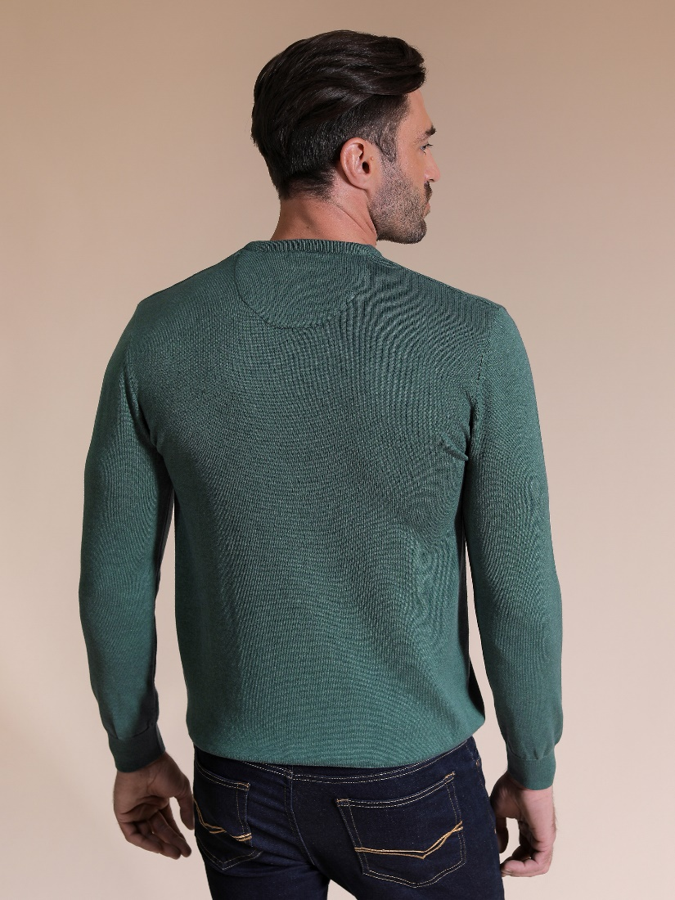

Slide 7
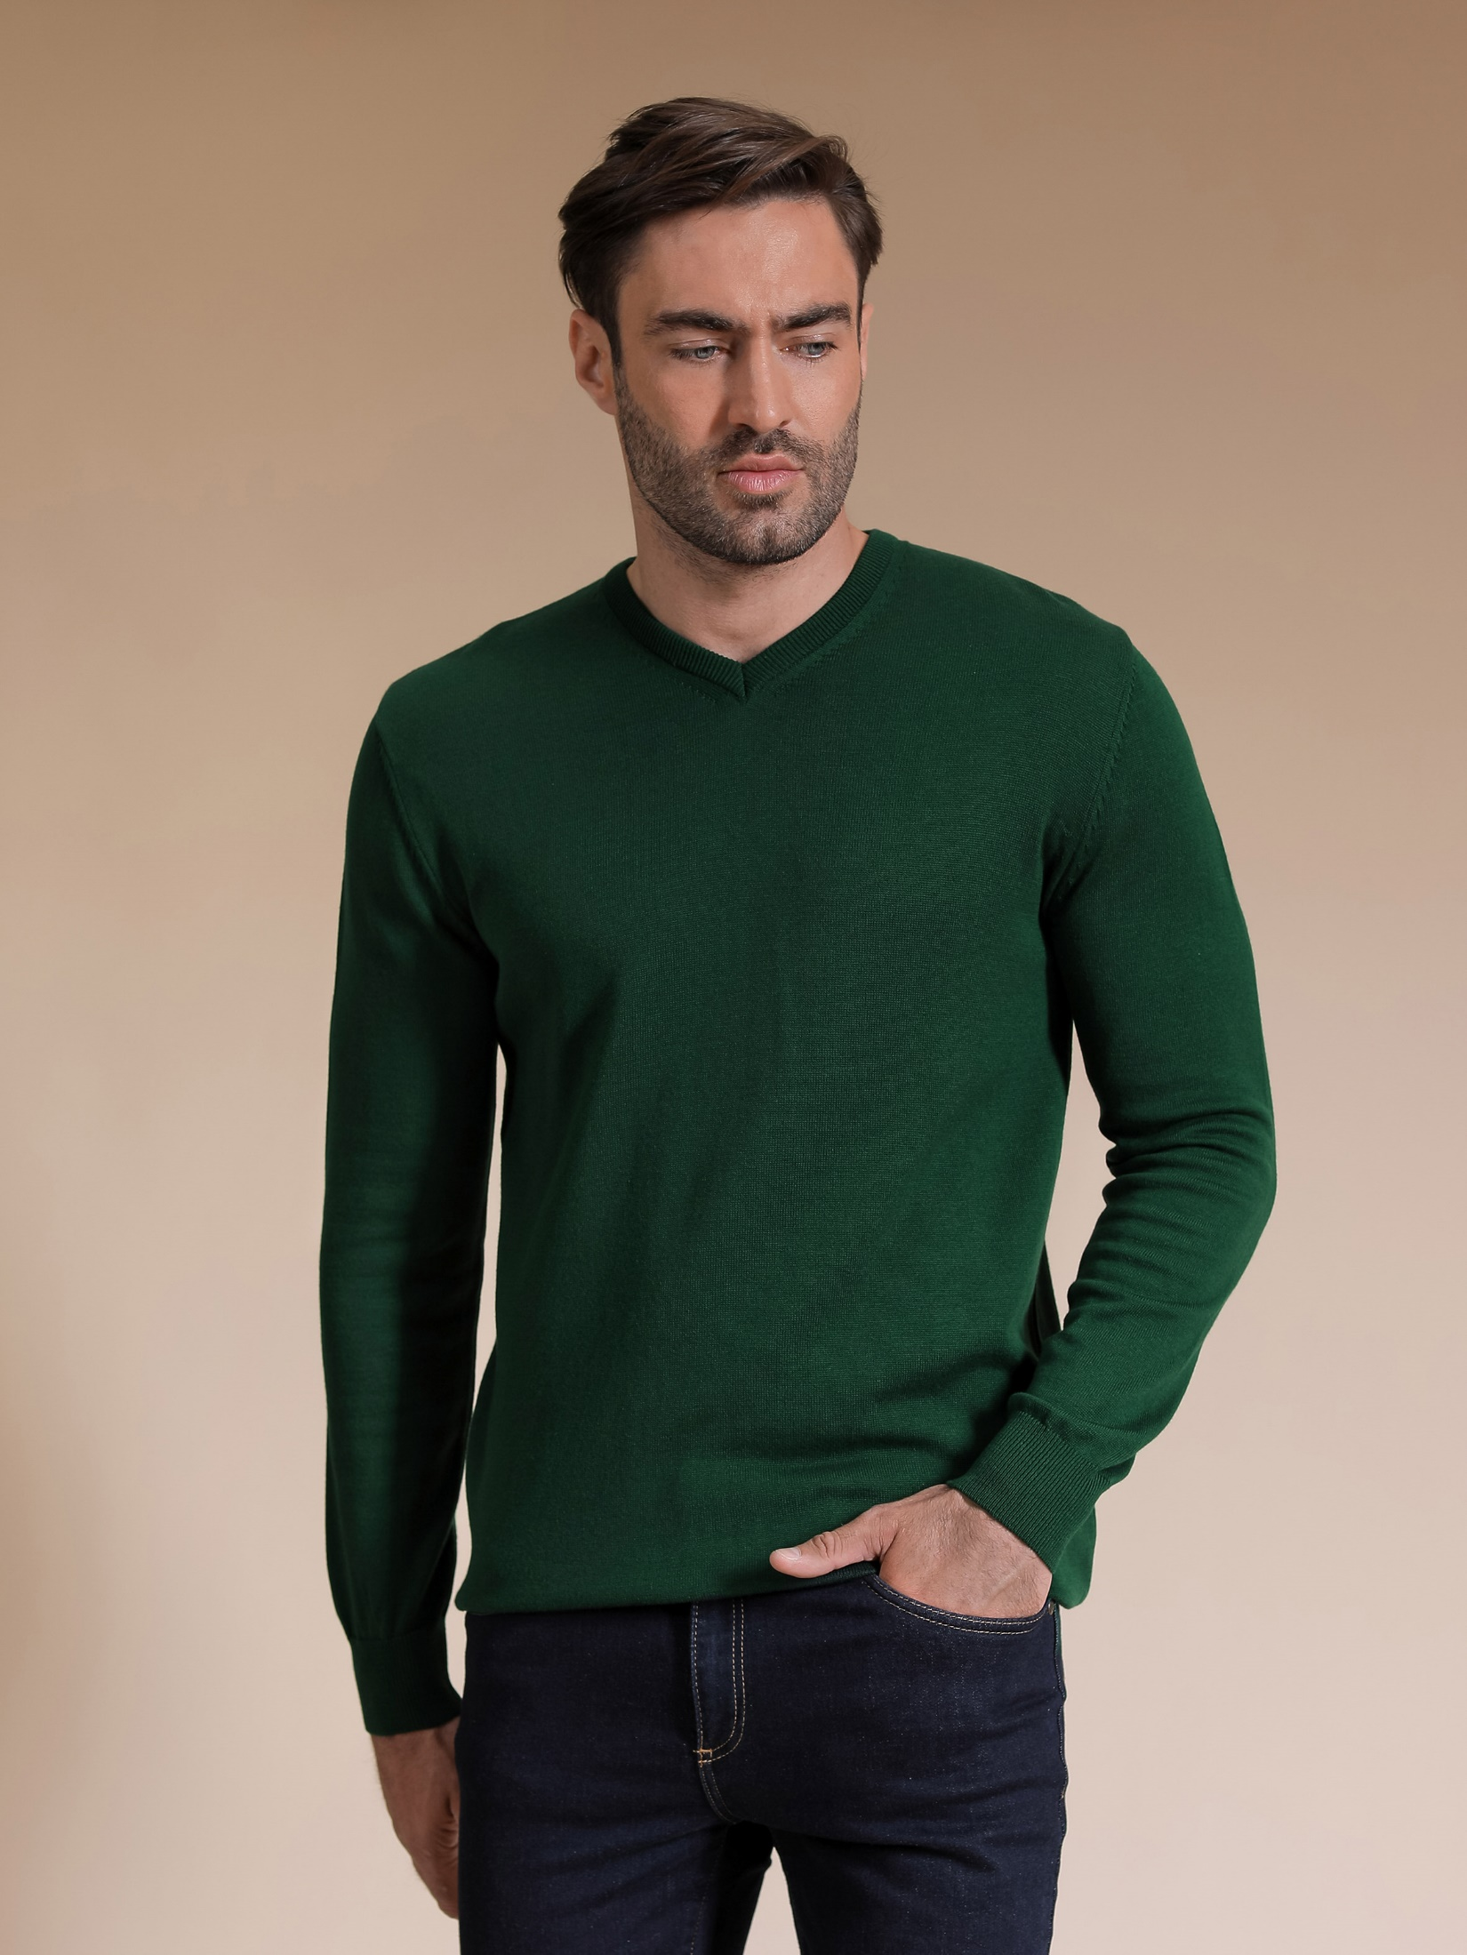
Арт.: L-191405-4 Цвет: изумрудный Состав: хлопок 50%, акрил 50% Размер: М,L,XL,XXL Цена: 1490 р.

Slide 8
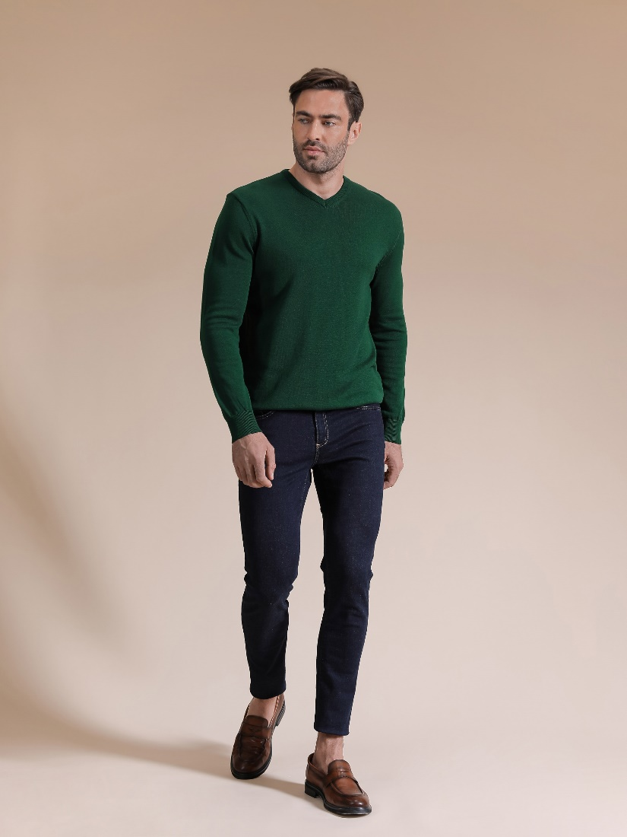
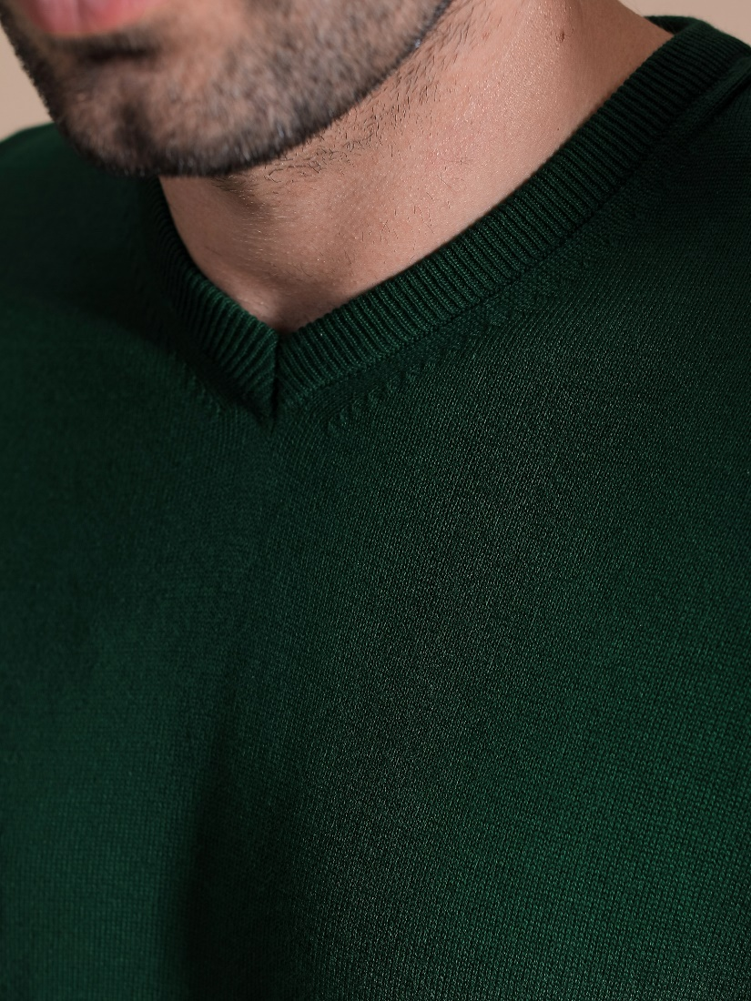
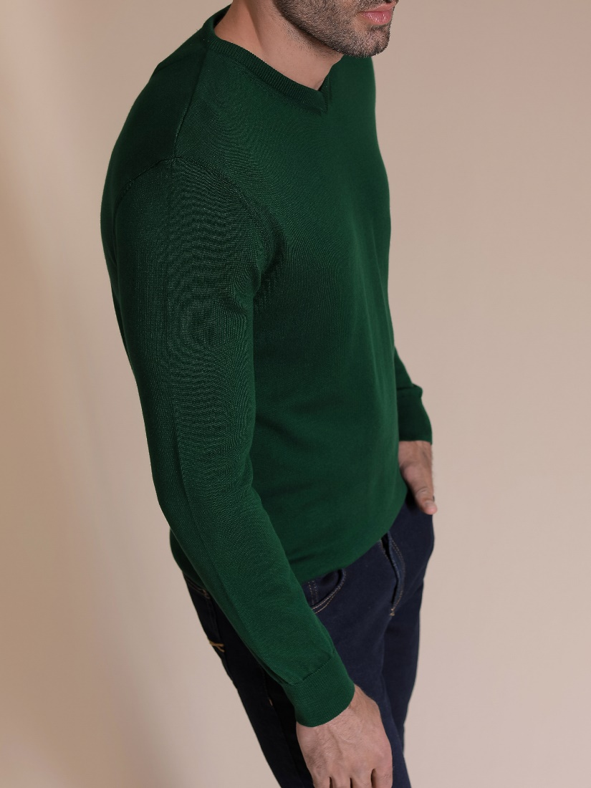
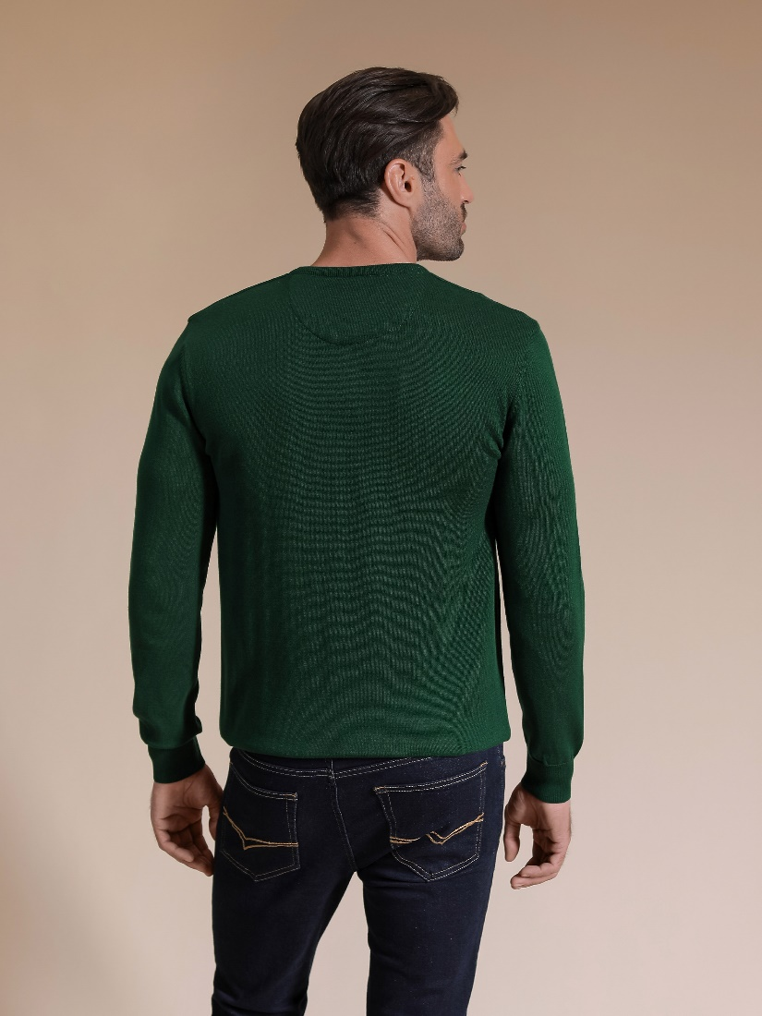

Slide 9
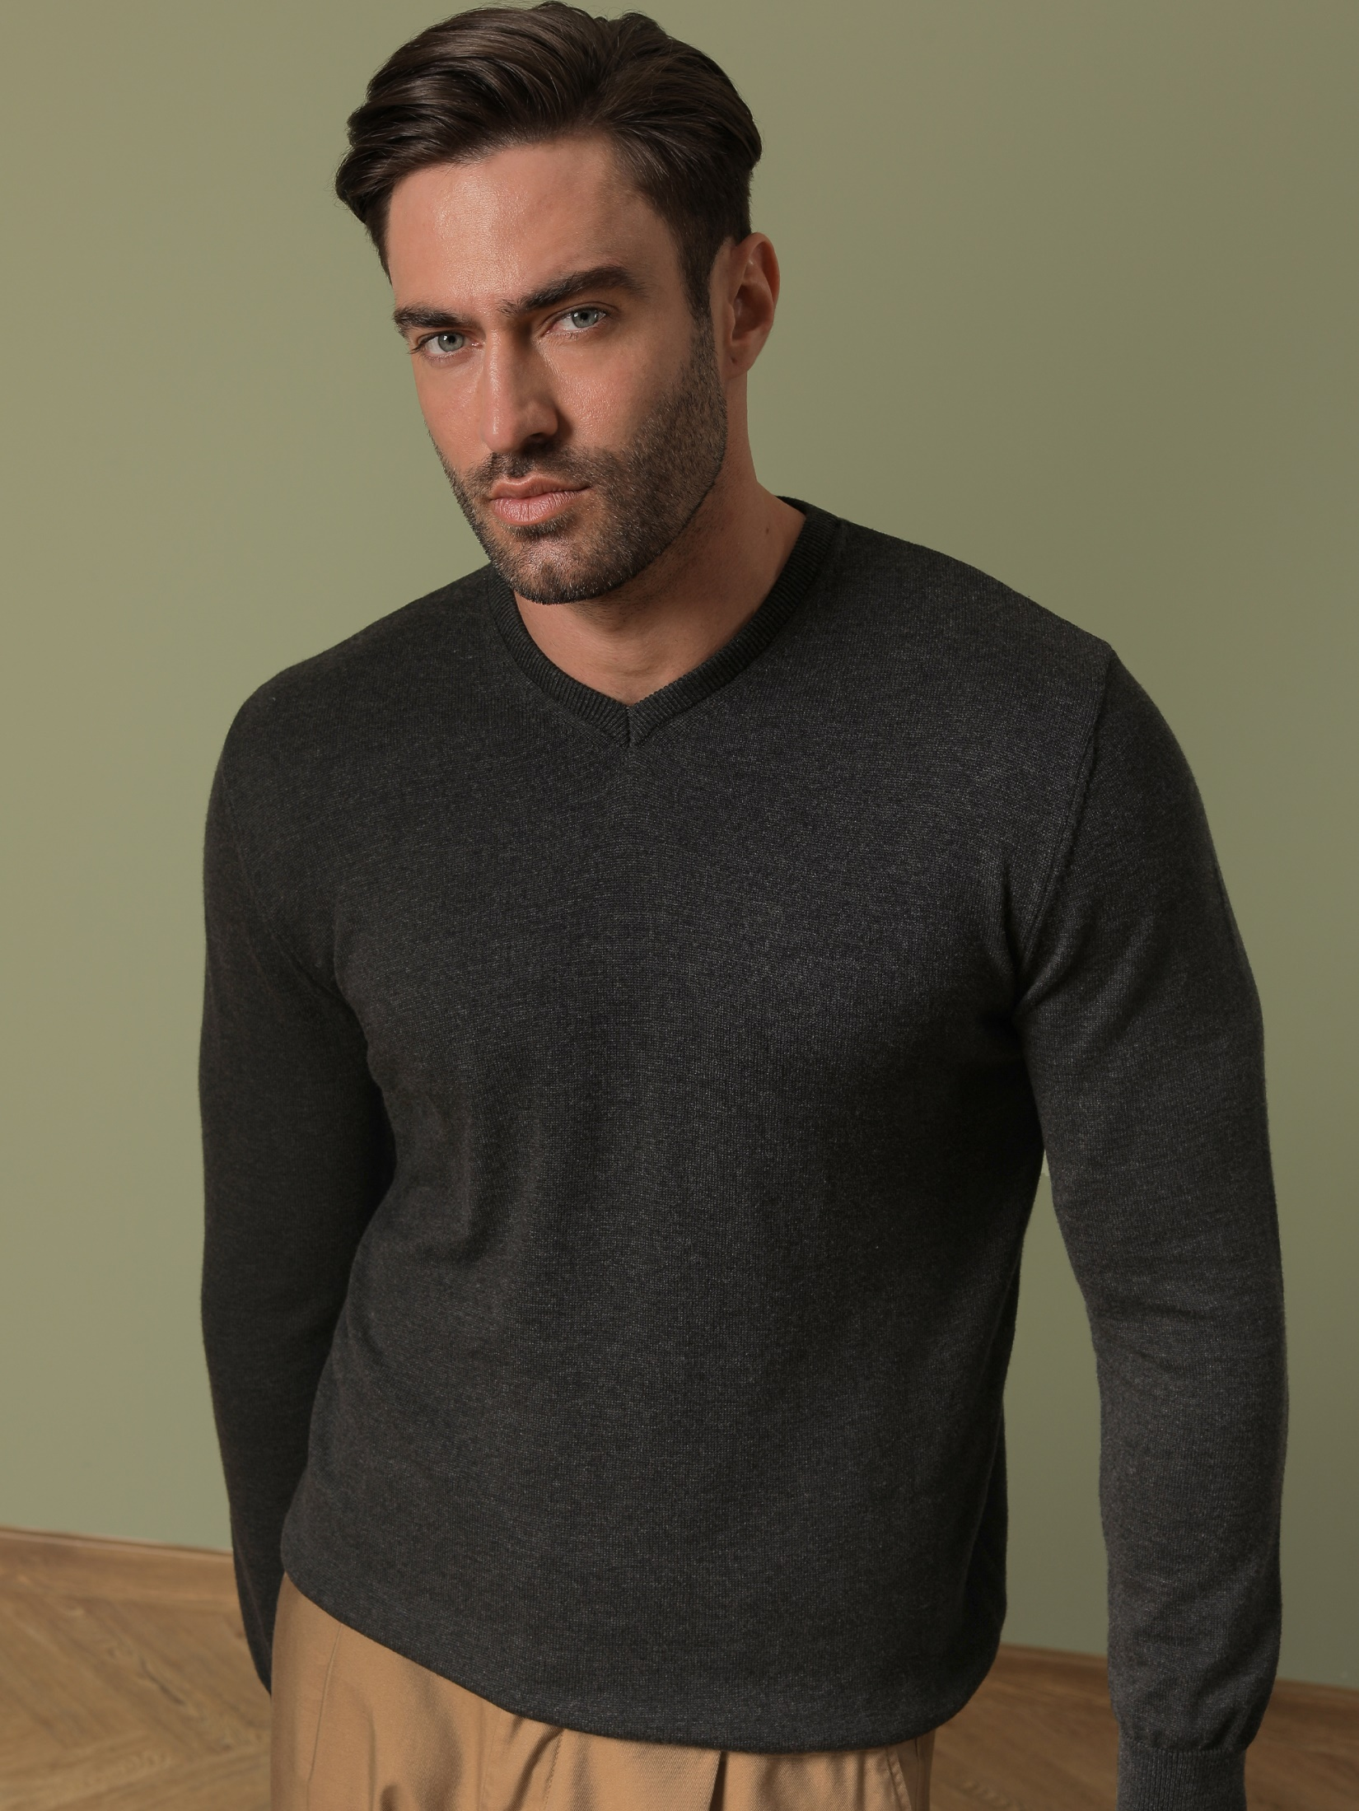
Арт.: L-191405-5 Цвет: антрацит Состав: хлопок 50%, акрил 50% Размер: М,L,XL,XXL Цена: 1490 р.

Slide 10
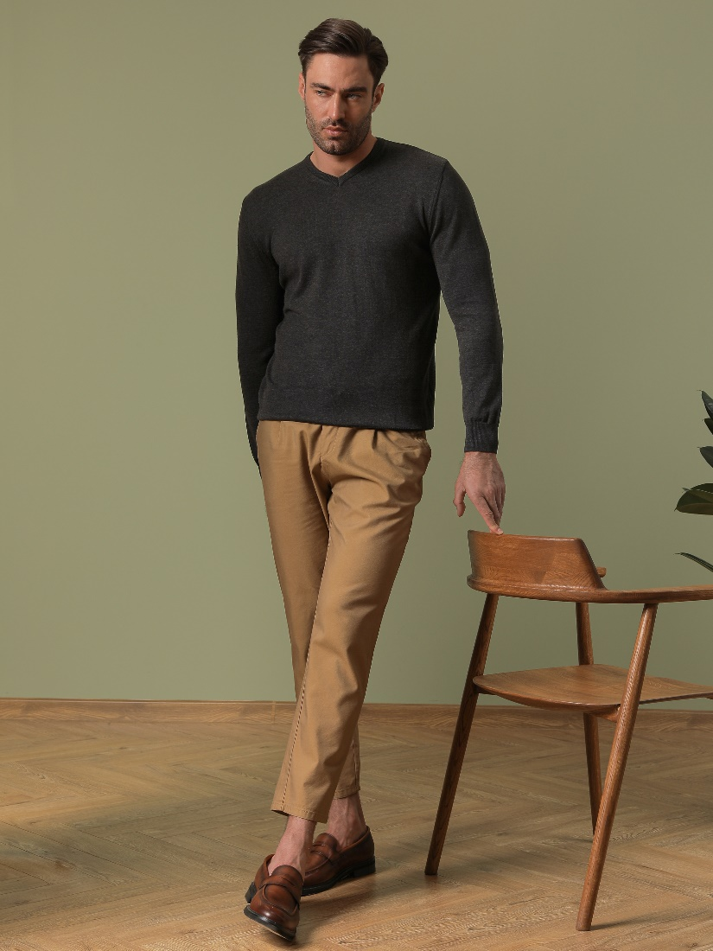
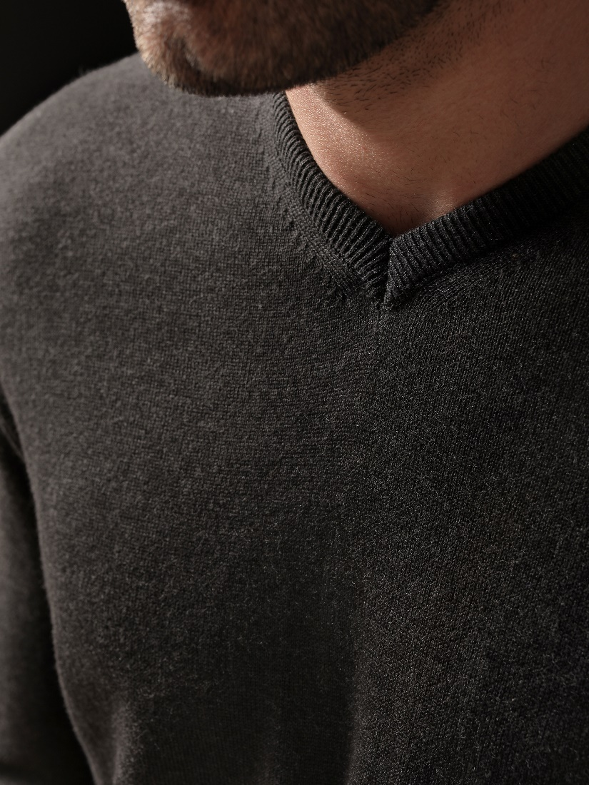
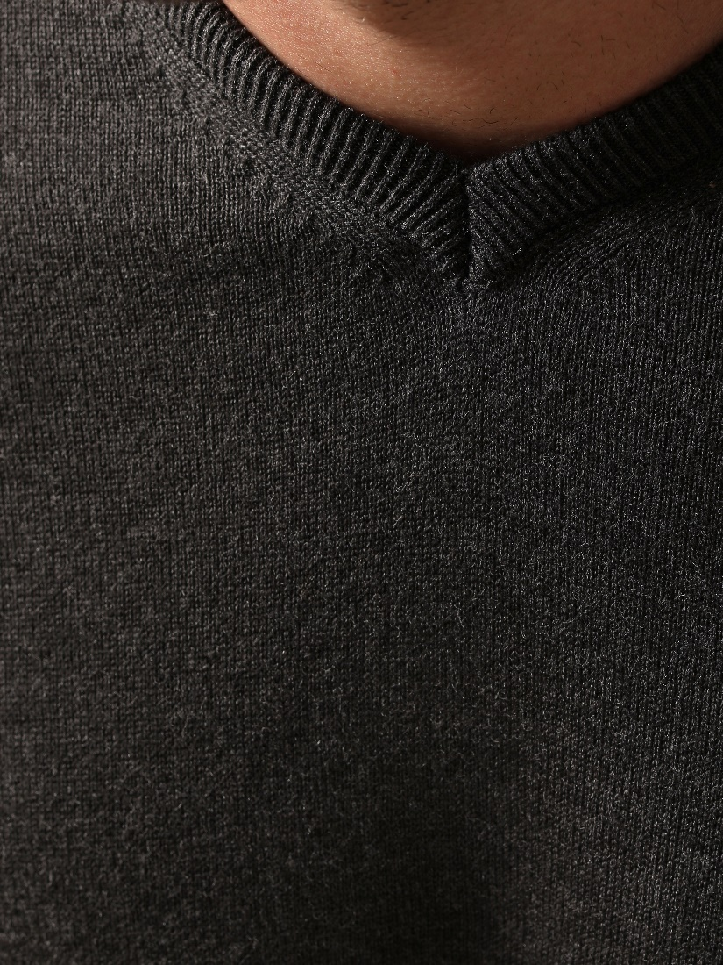
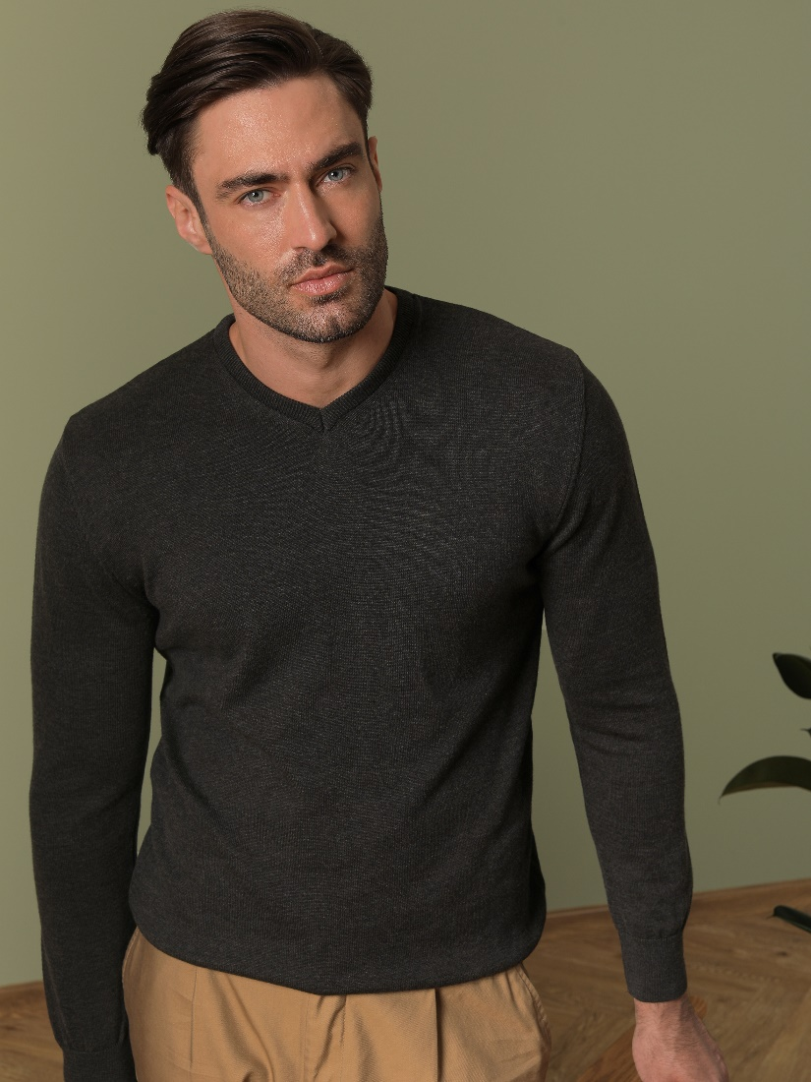

Slide 11
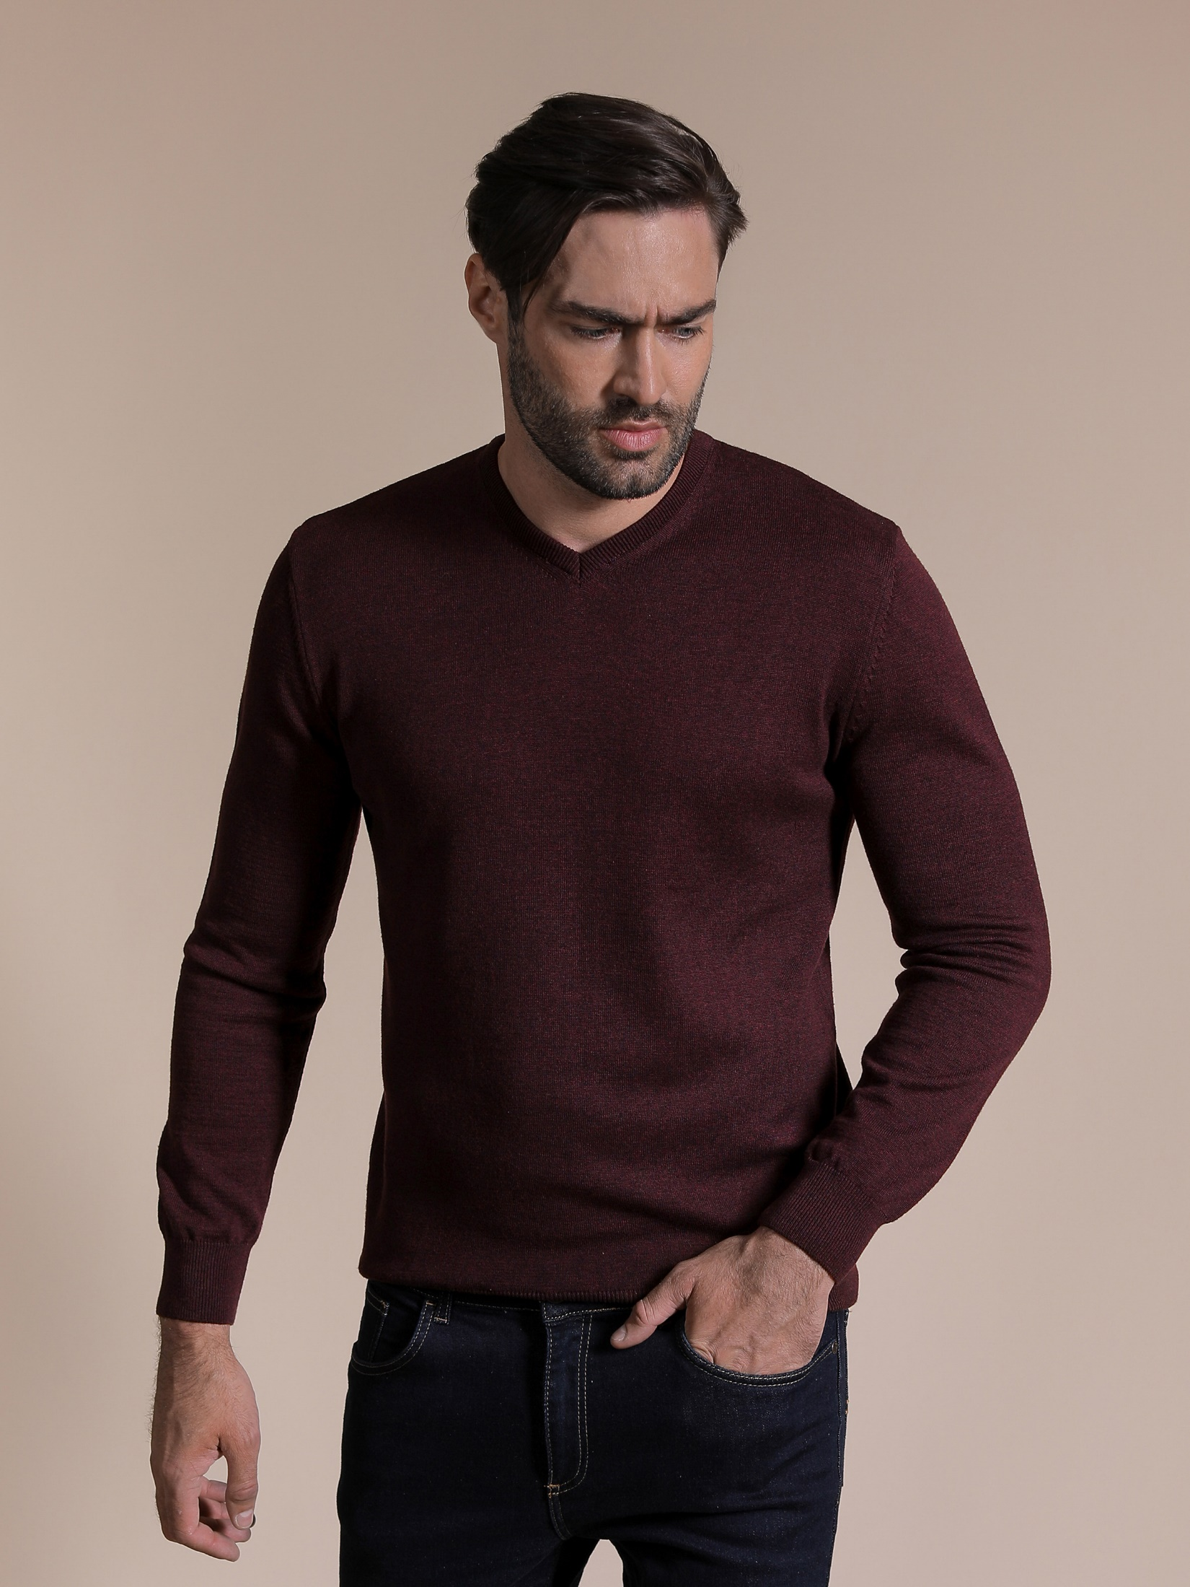
Арт.: L-191405-7 Цвет: тёмно-бордовый Состав: хлопок 50%, акрил 50% Размер: М,L,XL,XXL Цена: 1490 р.

Slide 12
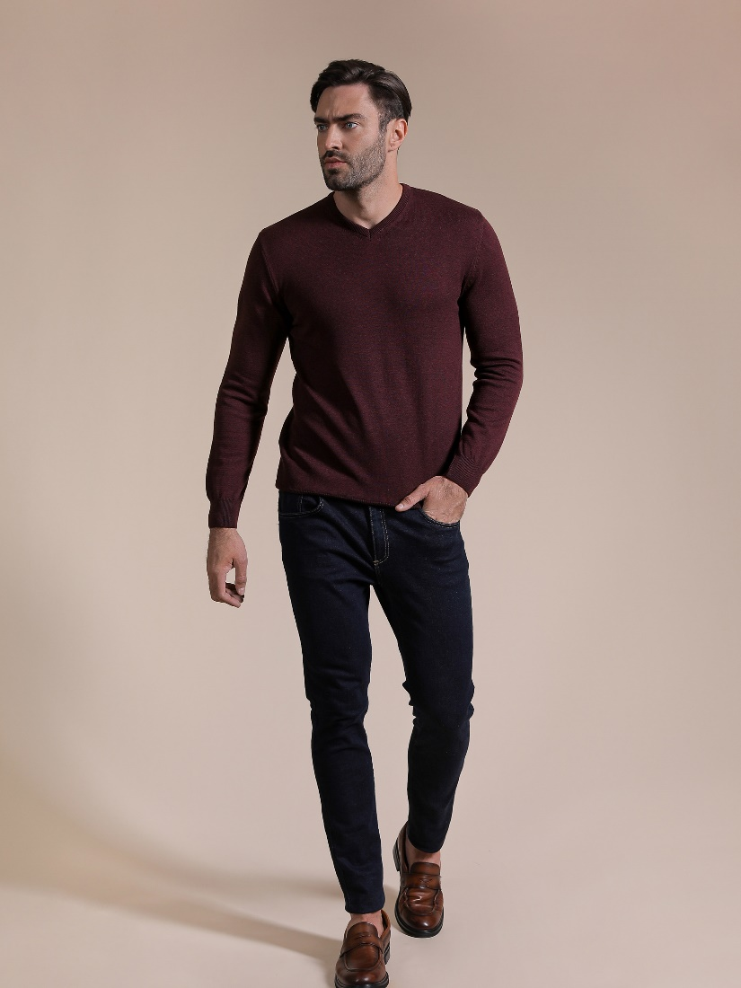
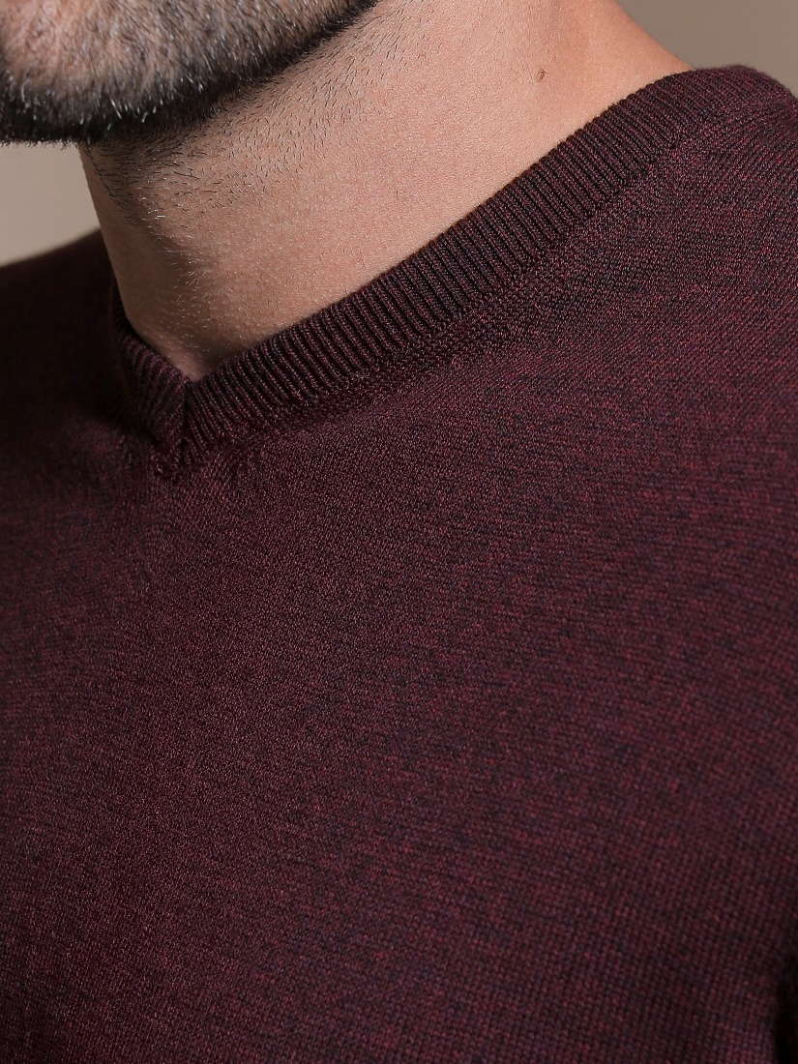
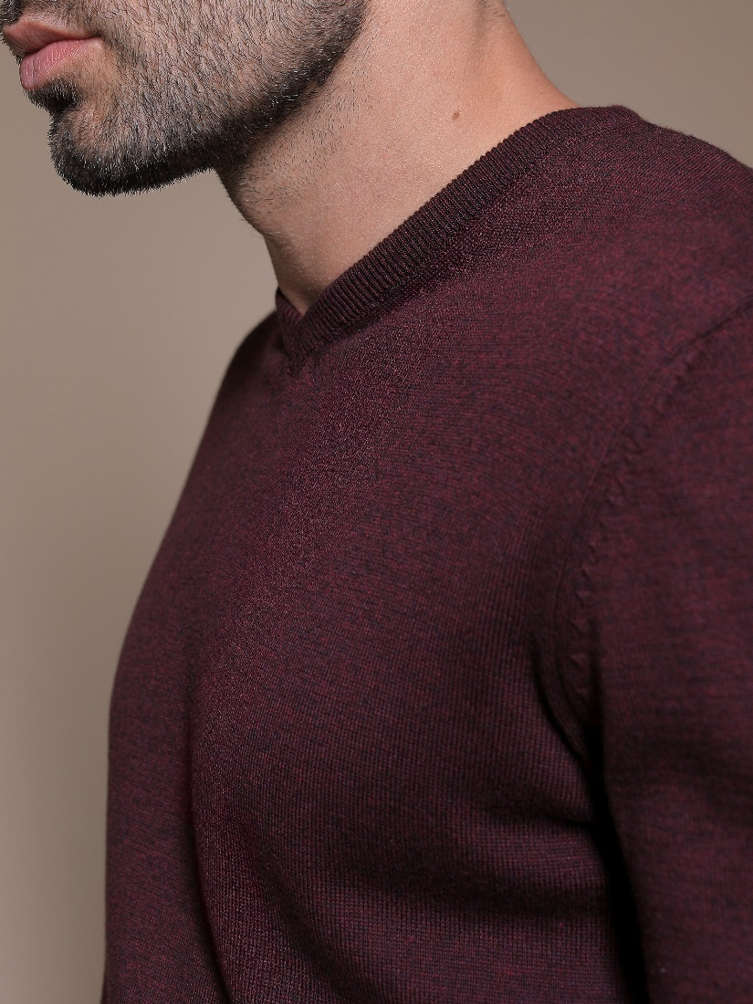
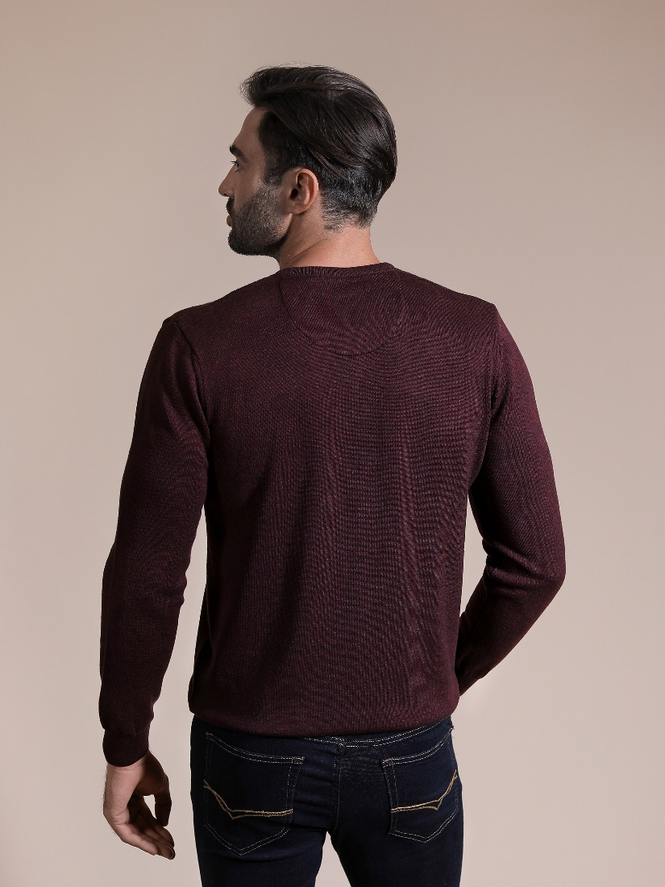

Slide 13
Арт.: L-191405-8 Цвет: серый Состав: хлопок 50%, акрил 50% Размер: М,L,XL,XXL Цена: 1490 р.

Slide 14
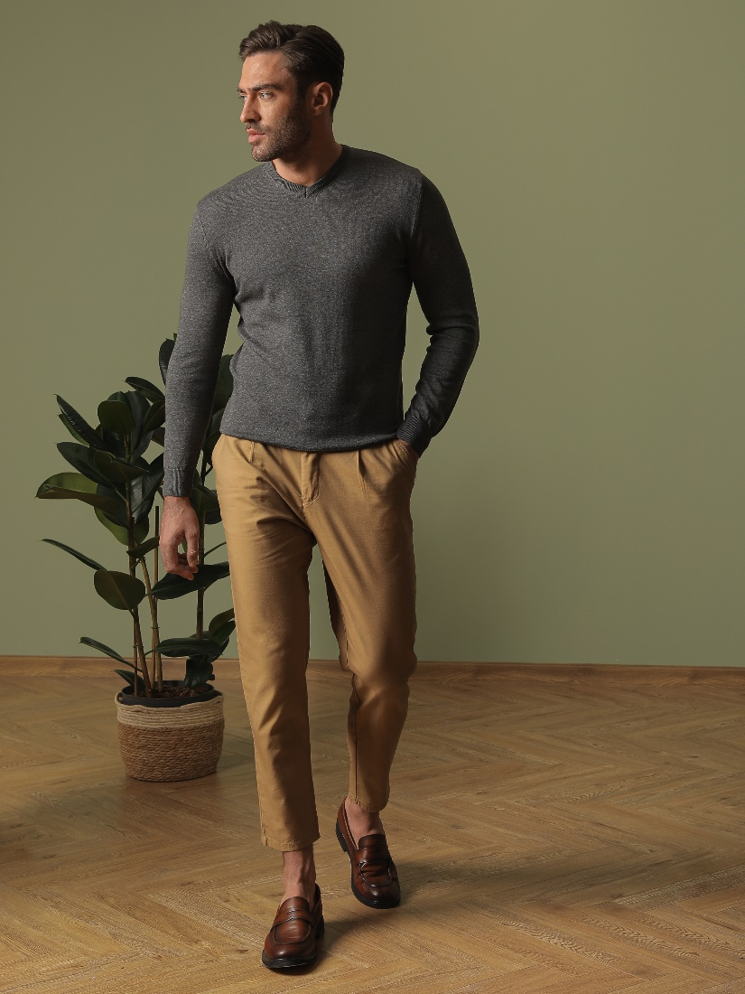
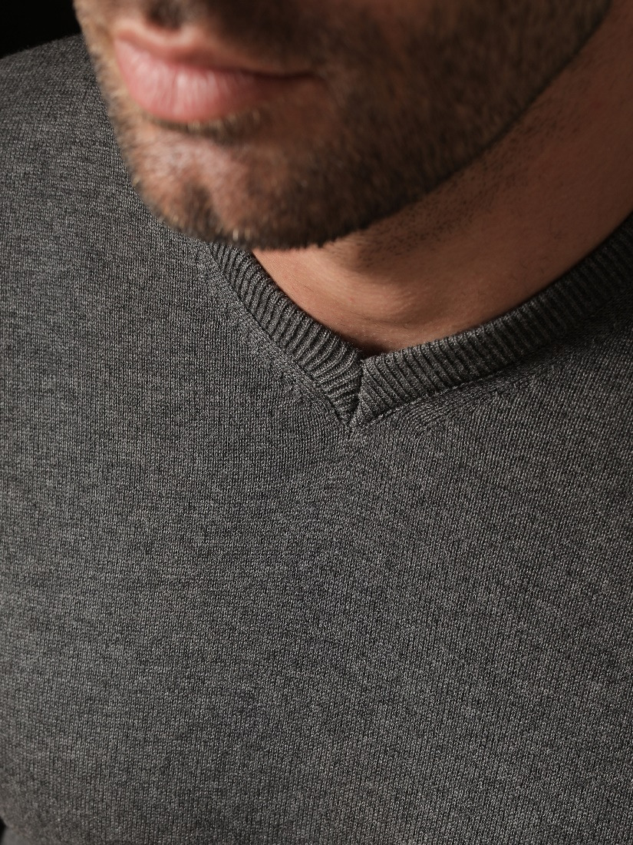
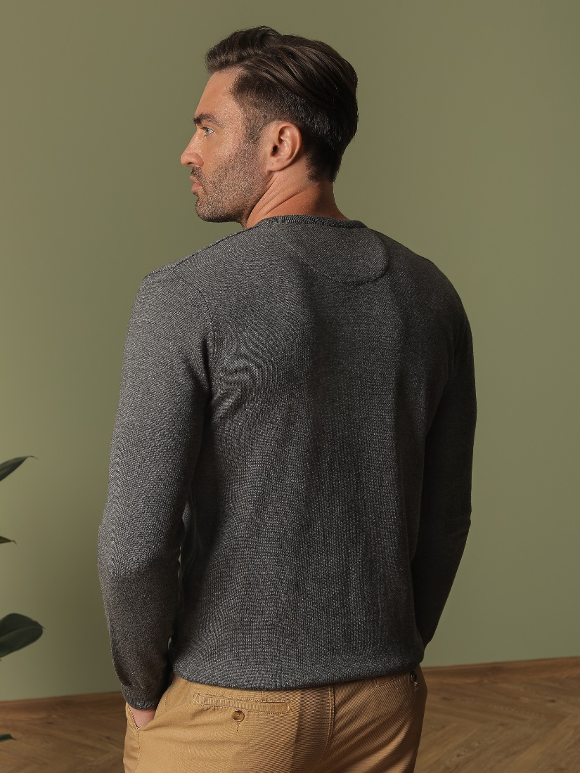

Slide 15
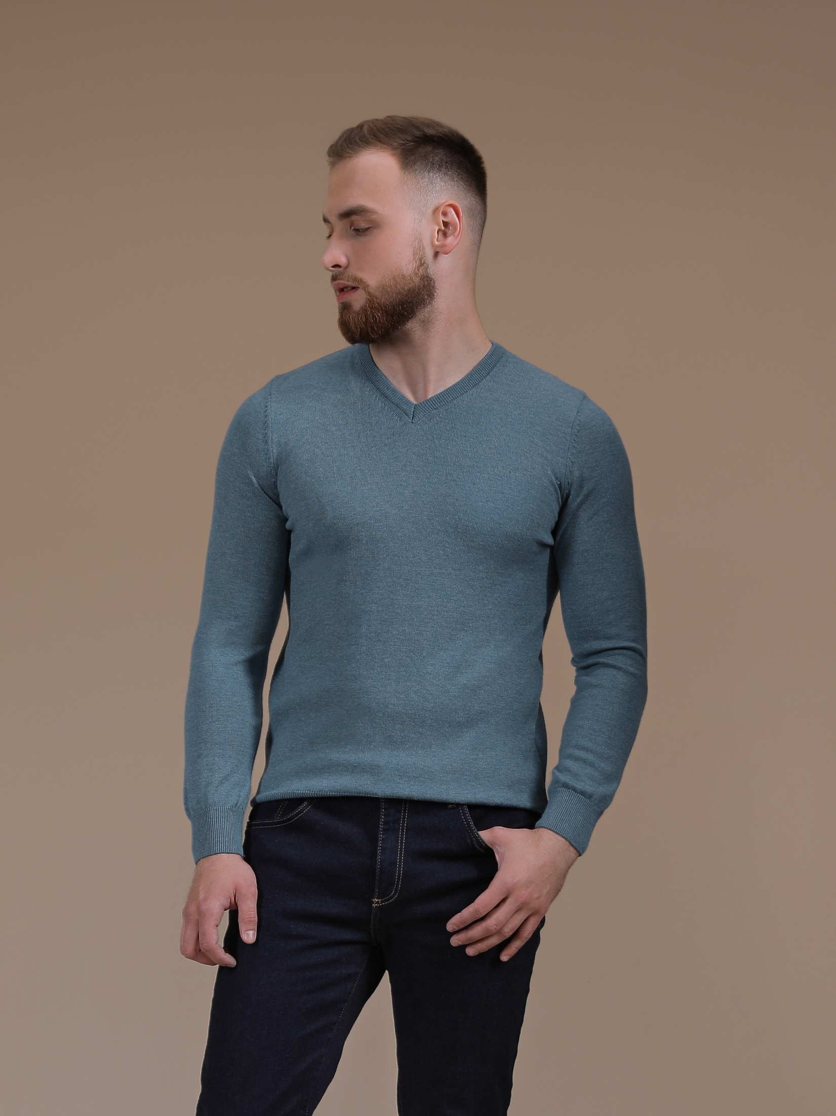
Арт.: L-191405-9 Цвет: индиго Состав: хлопок 50%, акрил 50% Размер: М,L,XL,XXL Цена: 1490 р.

Slide 16
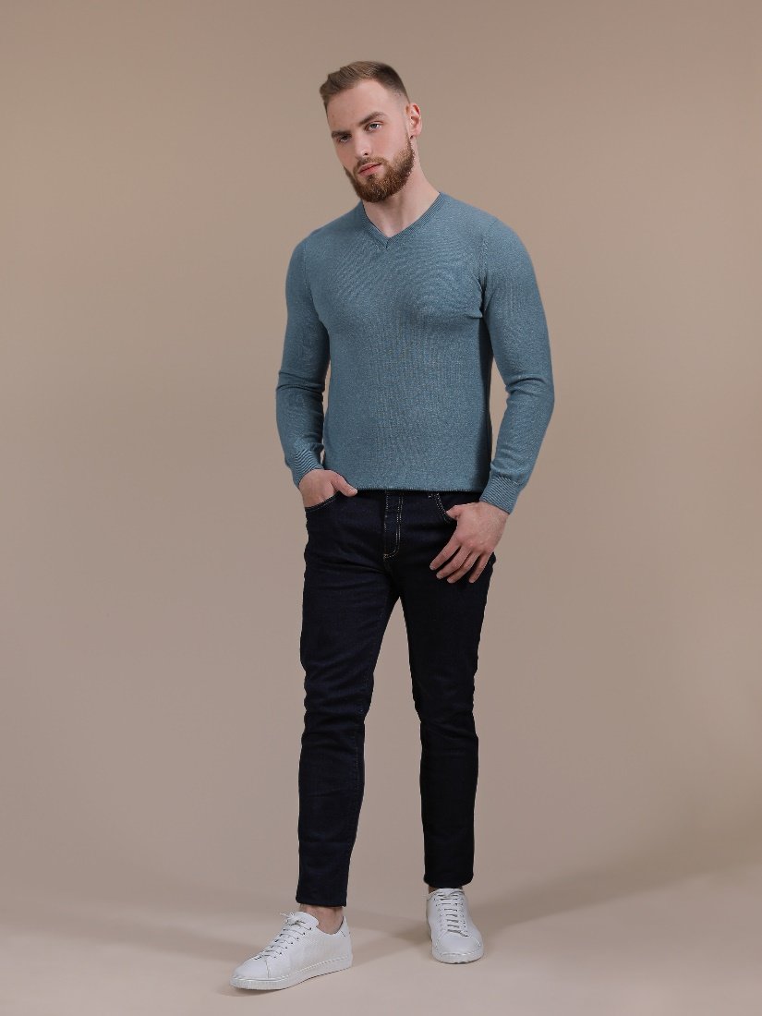
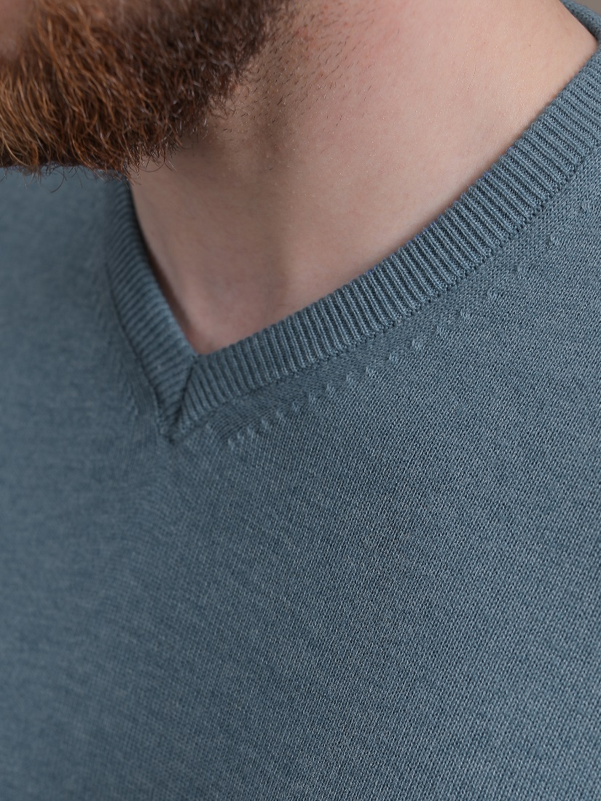
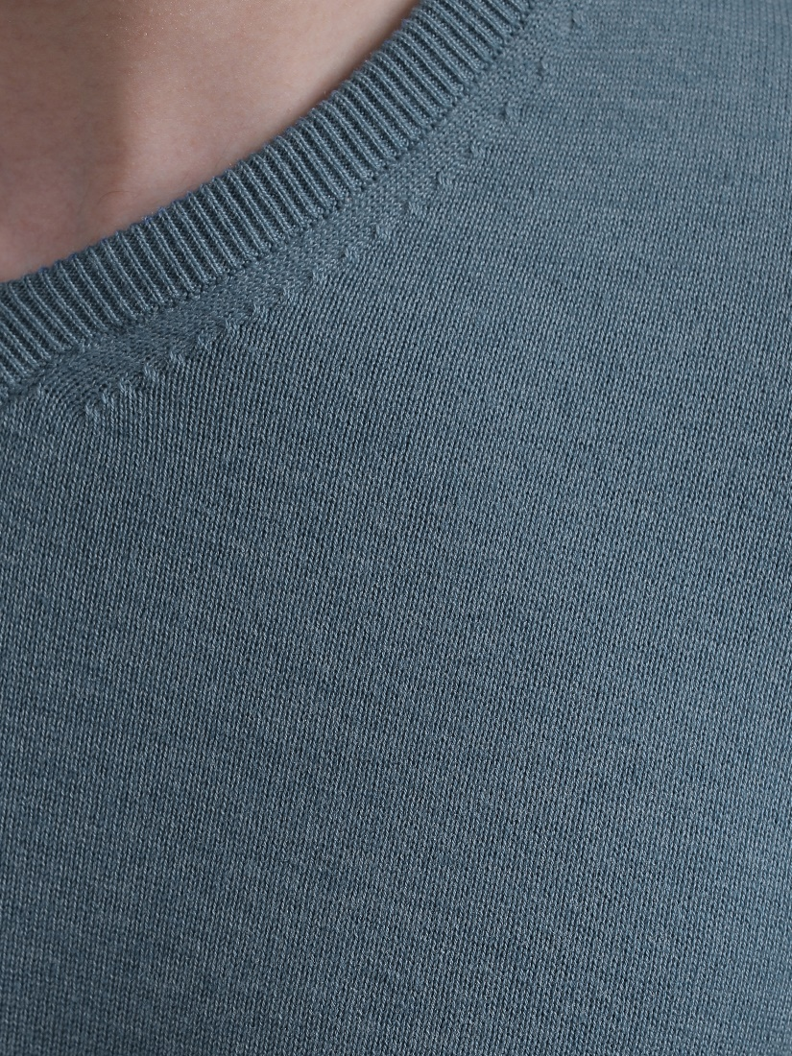
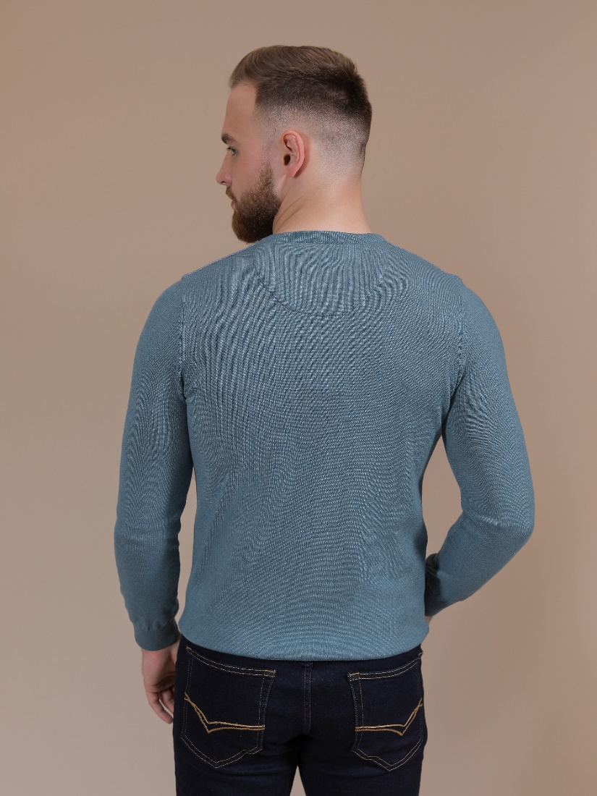

Slide 17
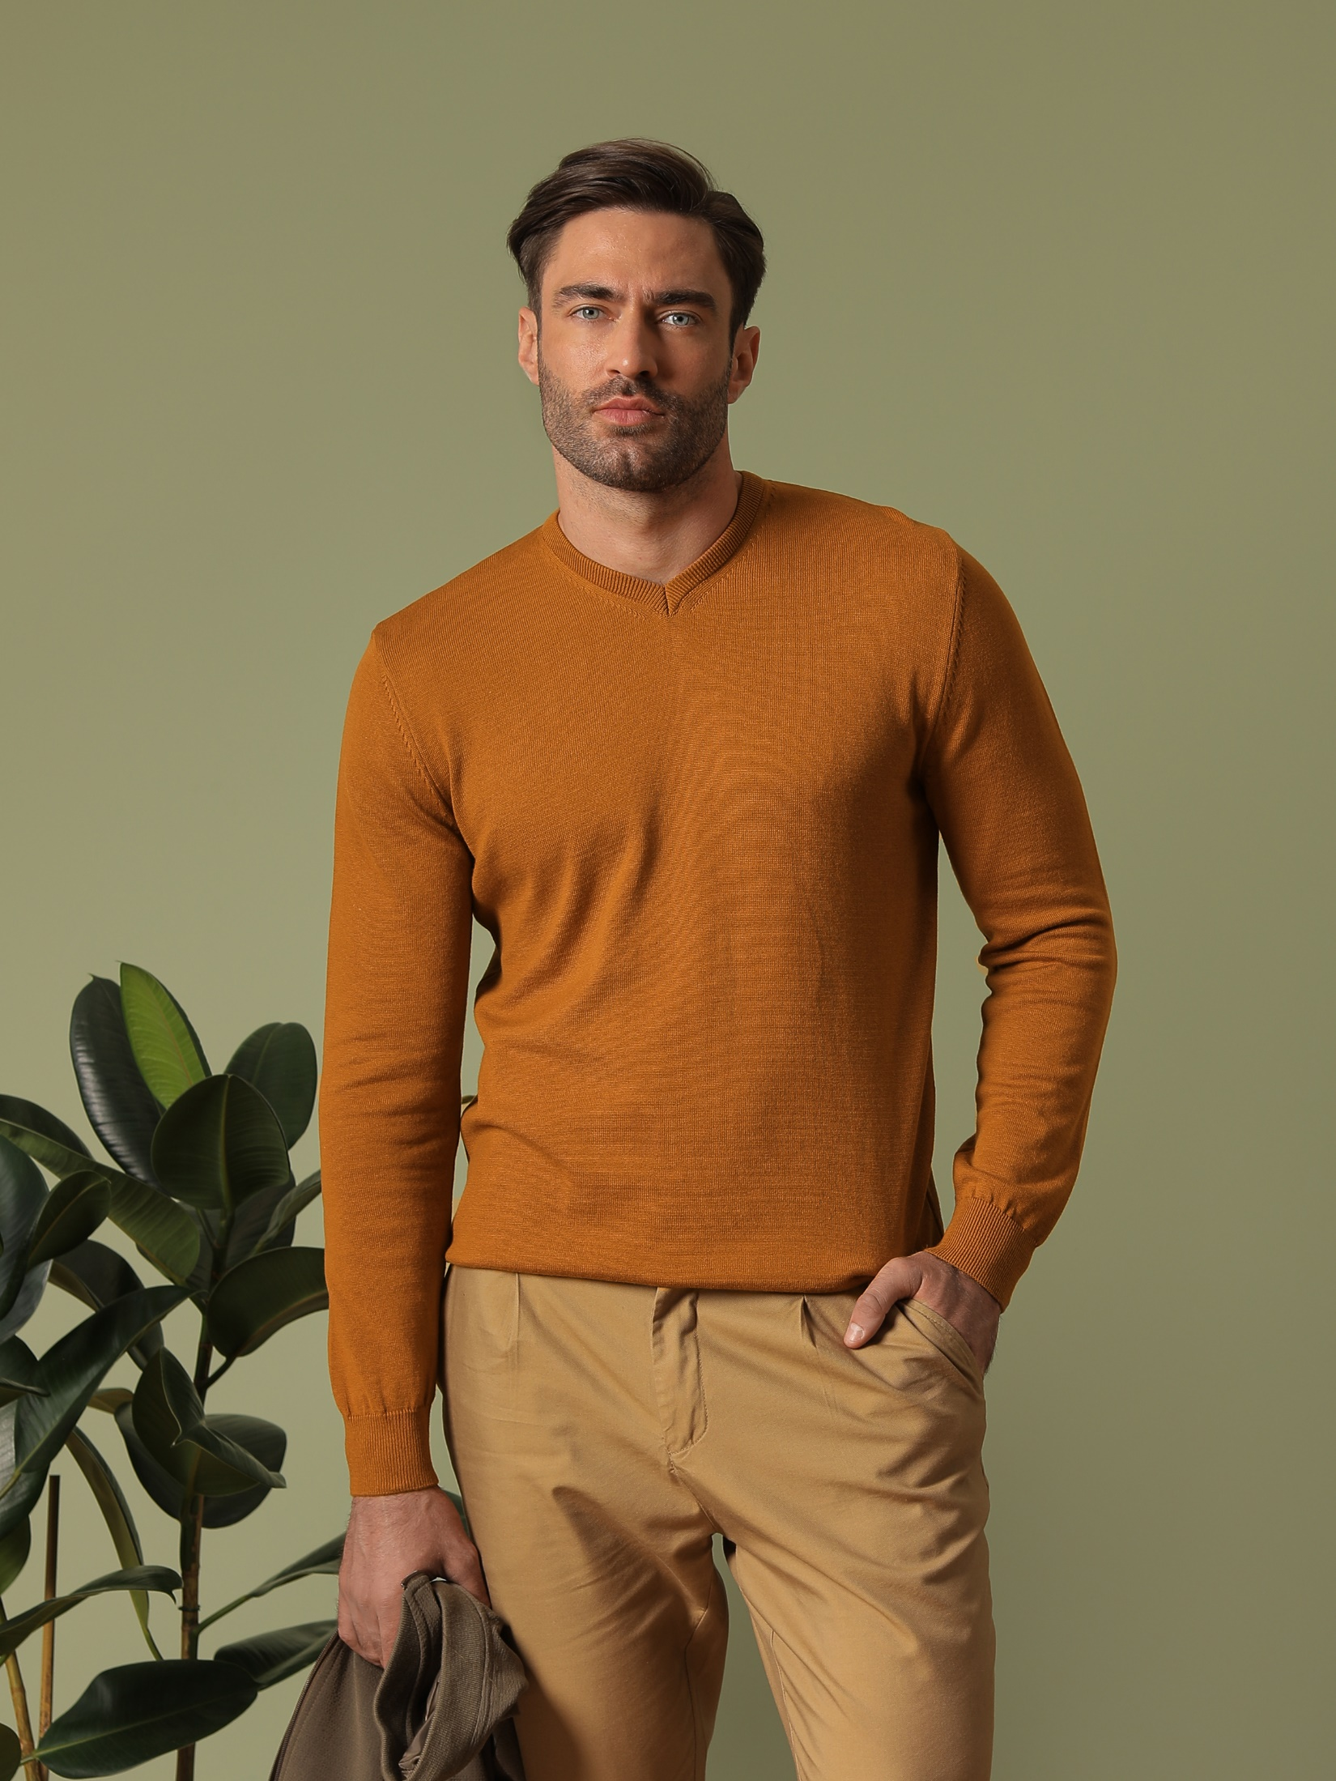
Арт.: L-191405-10 Цвет: табачный Состав: хлопок 50%, акрил 50% Размер: М,L,XL,XXL Цена: 1490 р.

Slide 18
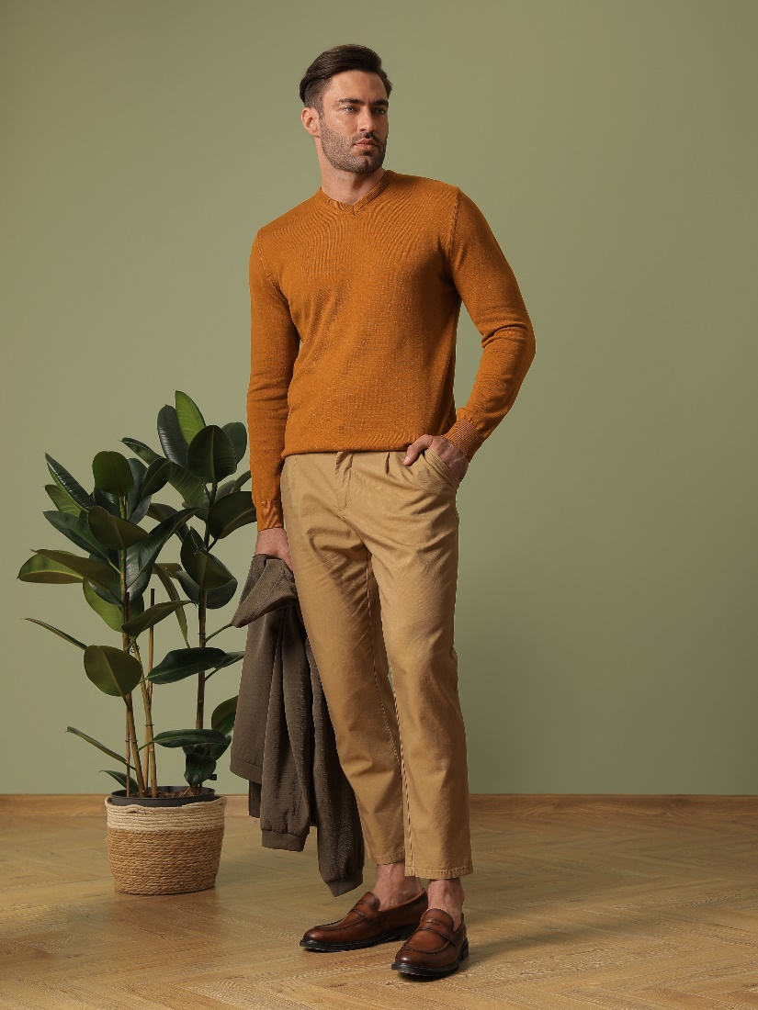
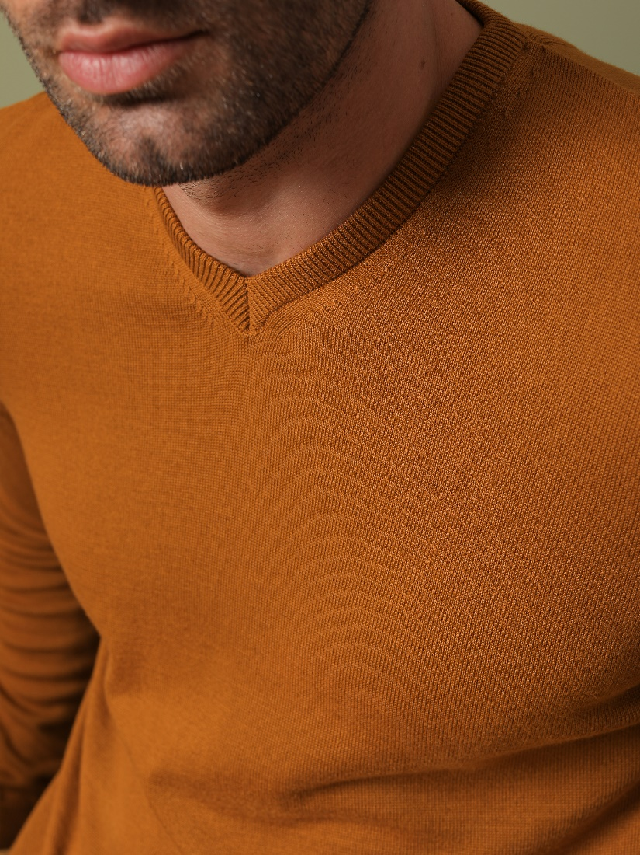
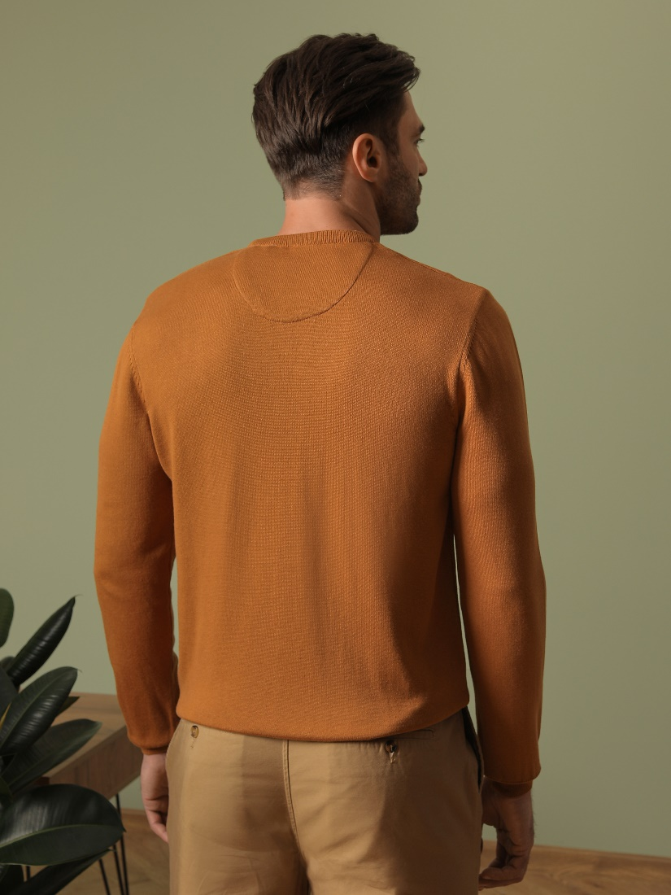

Slide 19
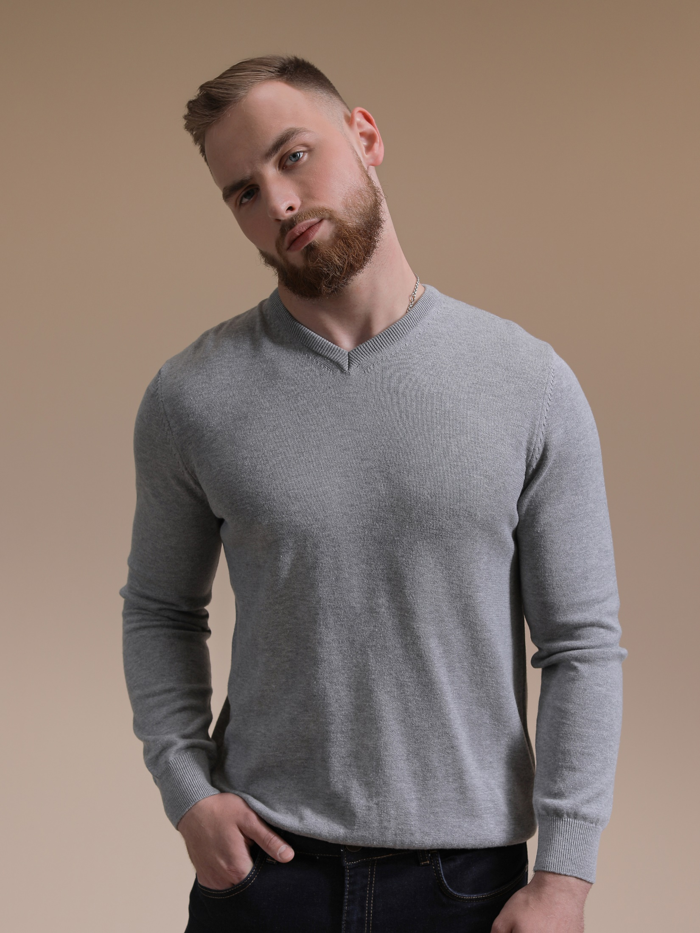
Арт.: L-191405-11 Цвет: светло-серый Состав: хлопок 50%, акрил 50% Размер: М,L,XL,XXL Цена: 1490 р.

Slide 20
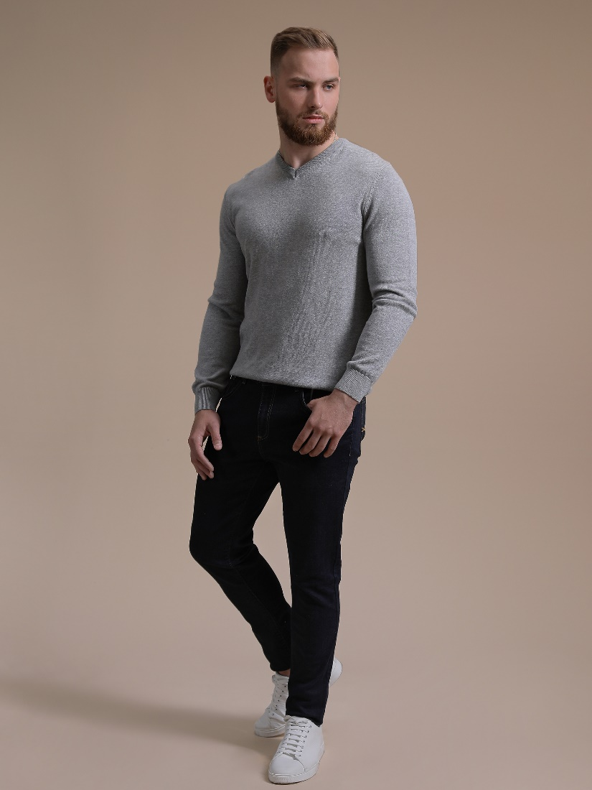
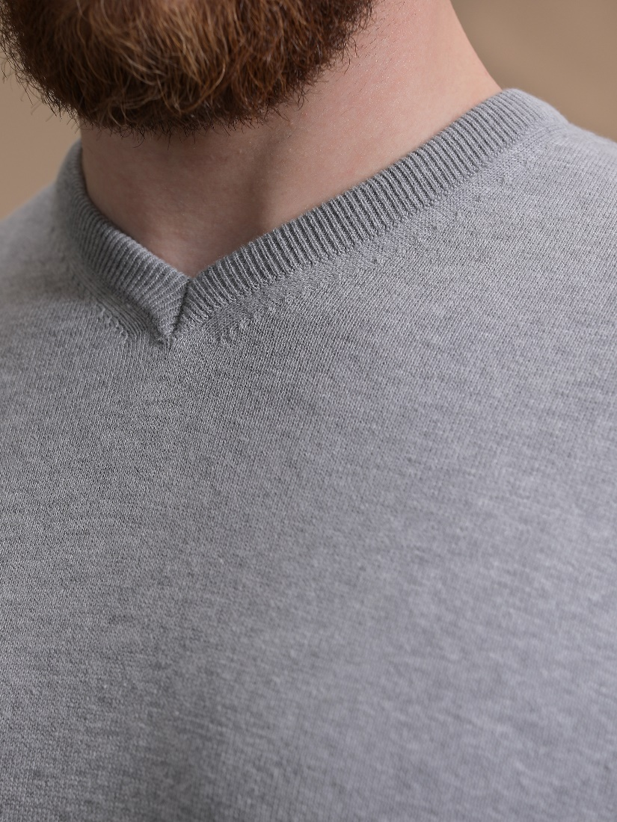
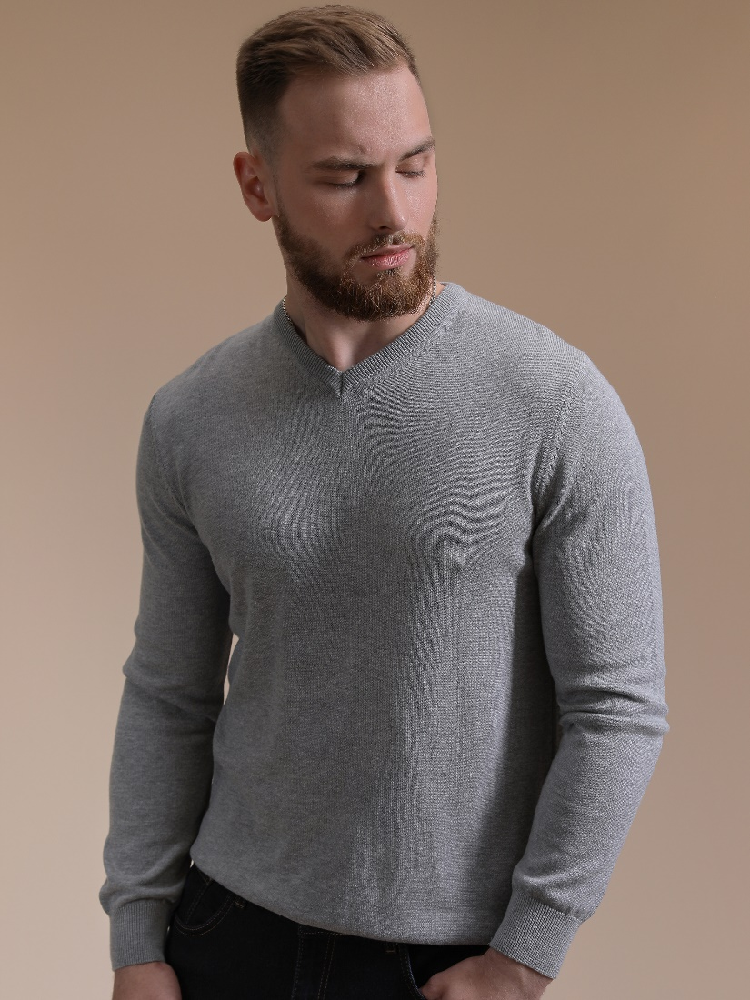
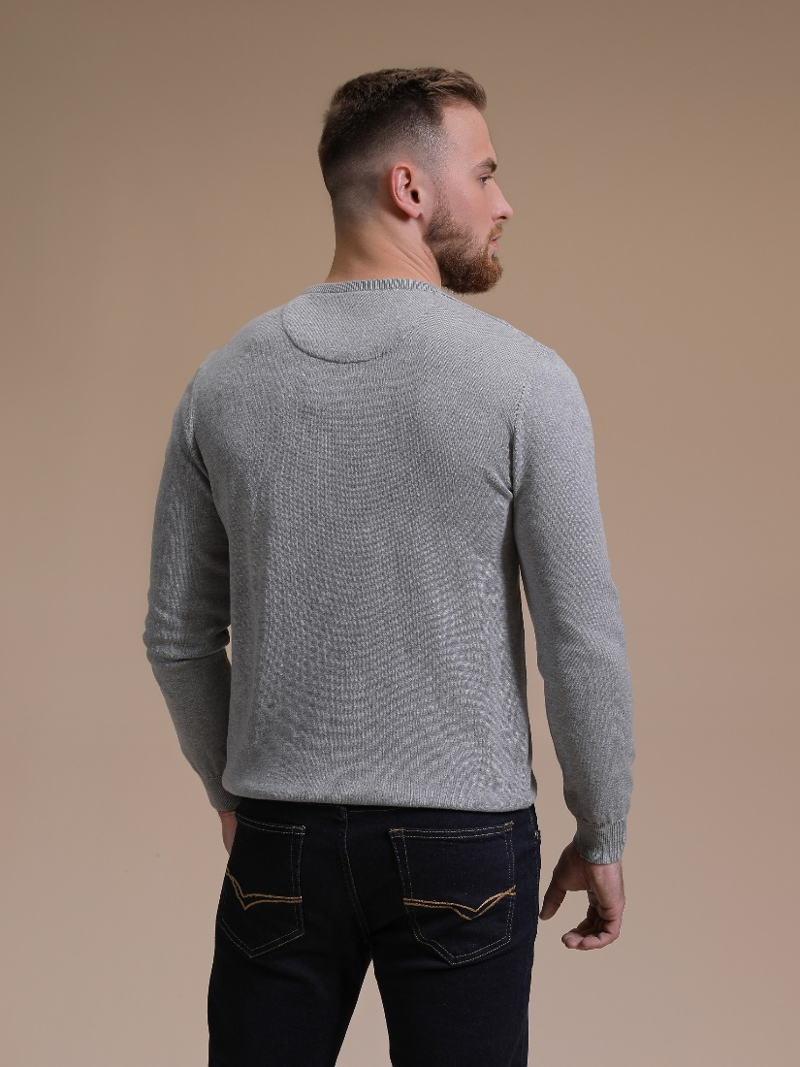

Slide 21
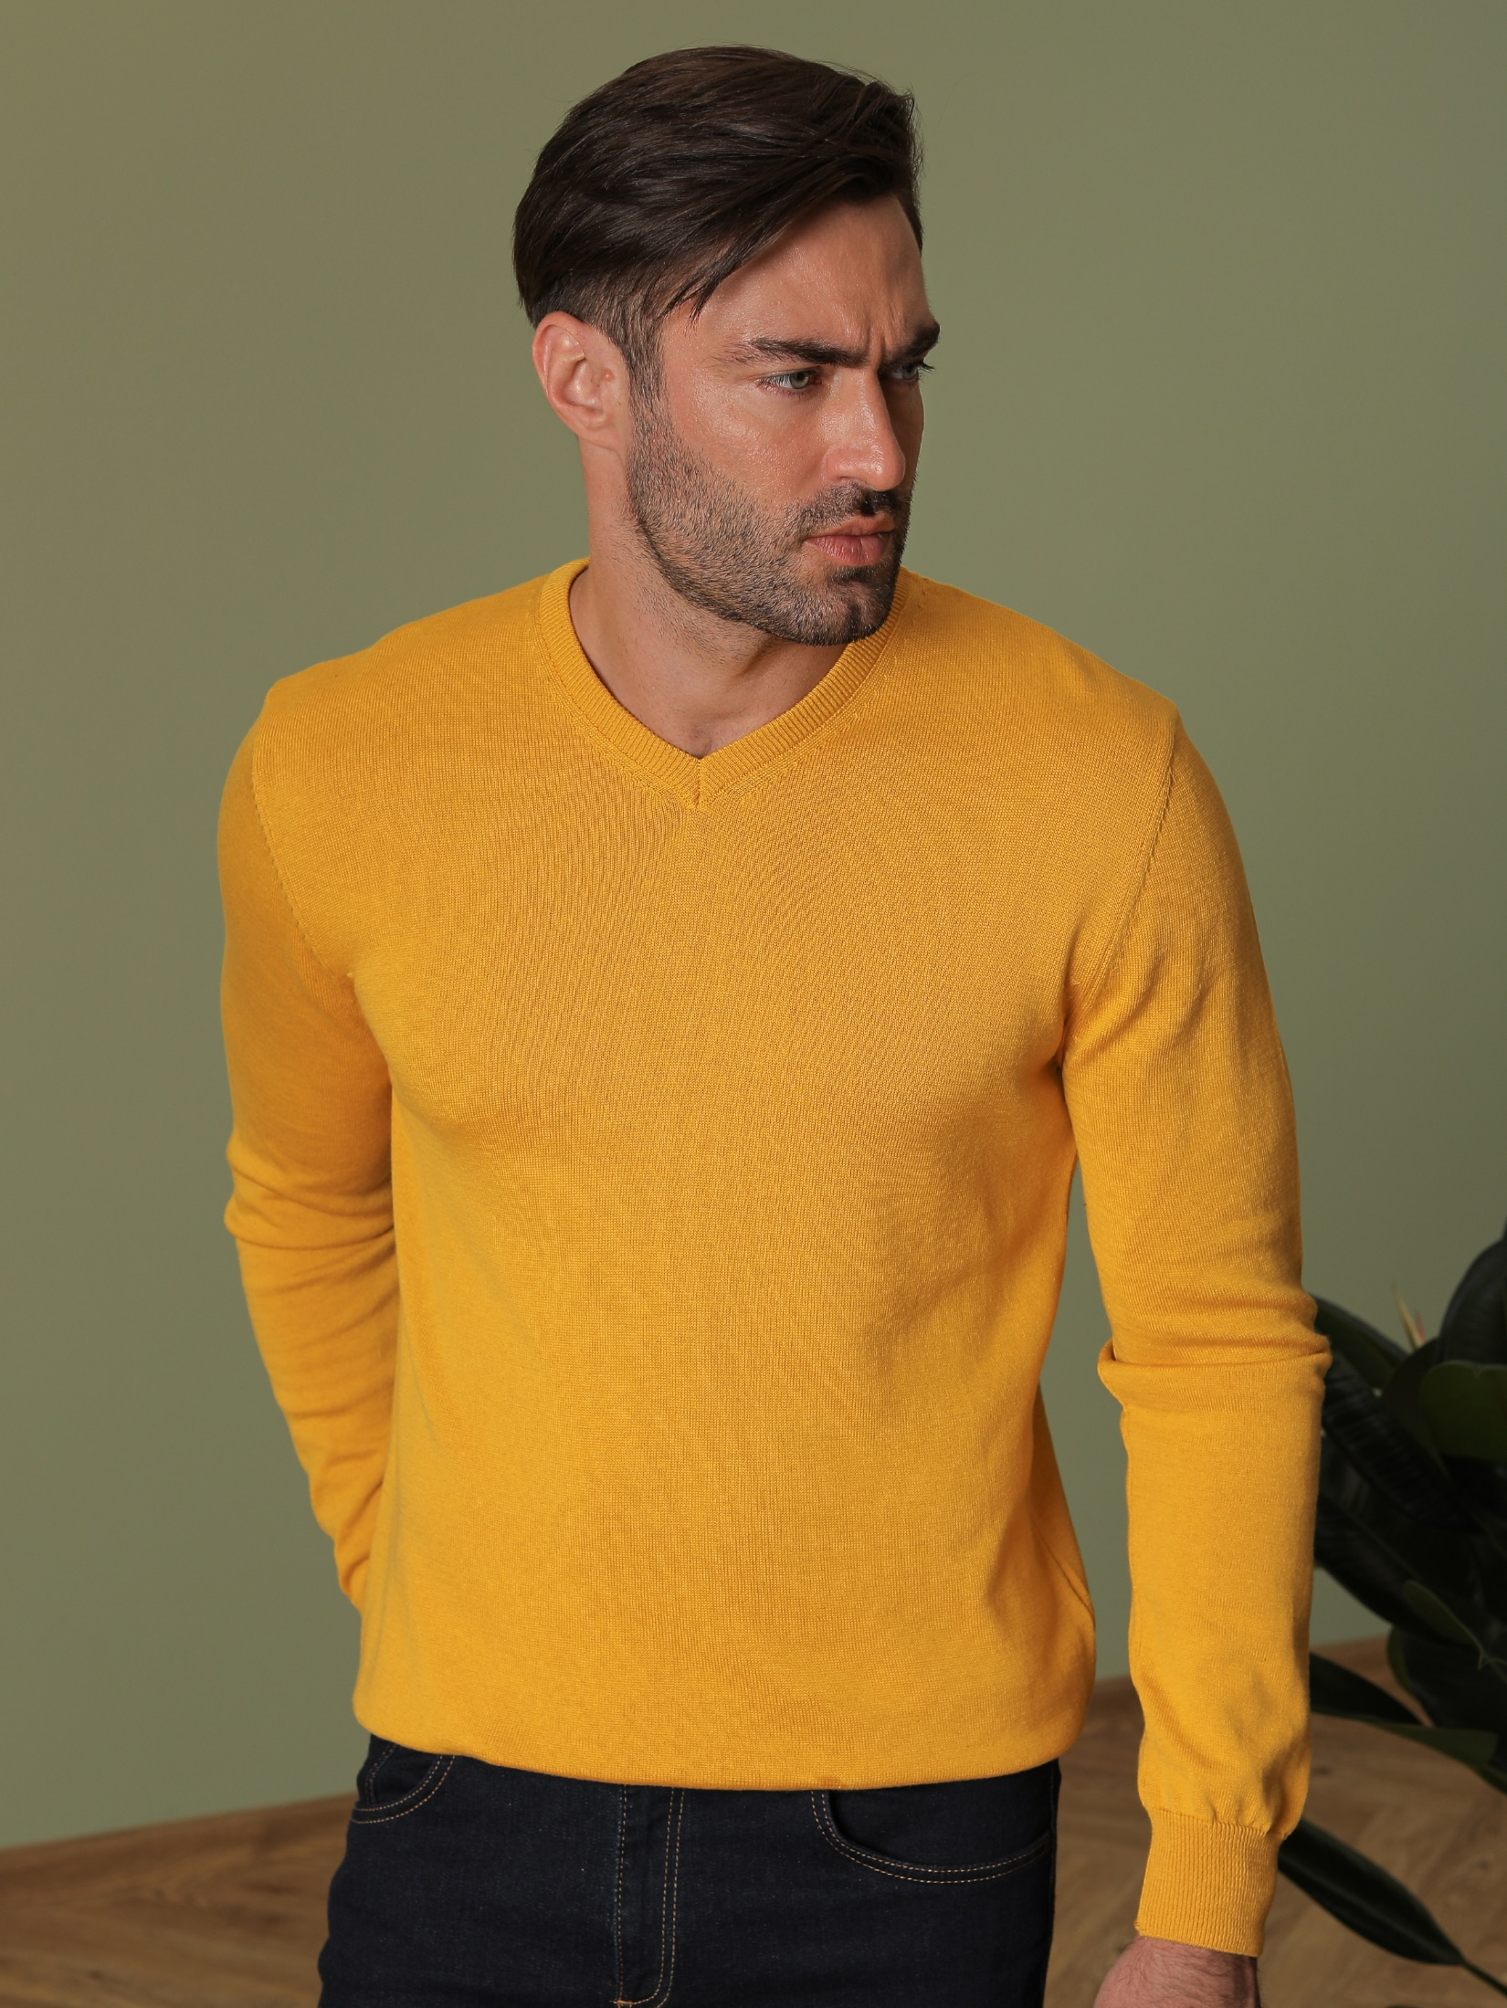
Арт.: L-191405-12 Цвет: горчица Состав: хлопок 50%, акрил 50% Размер: М,L,XL,XXL Цена: 1490 р.

Slide 22
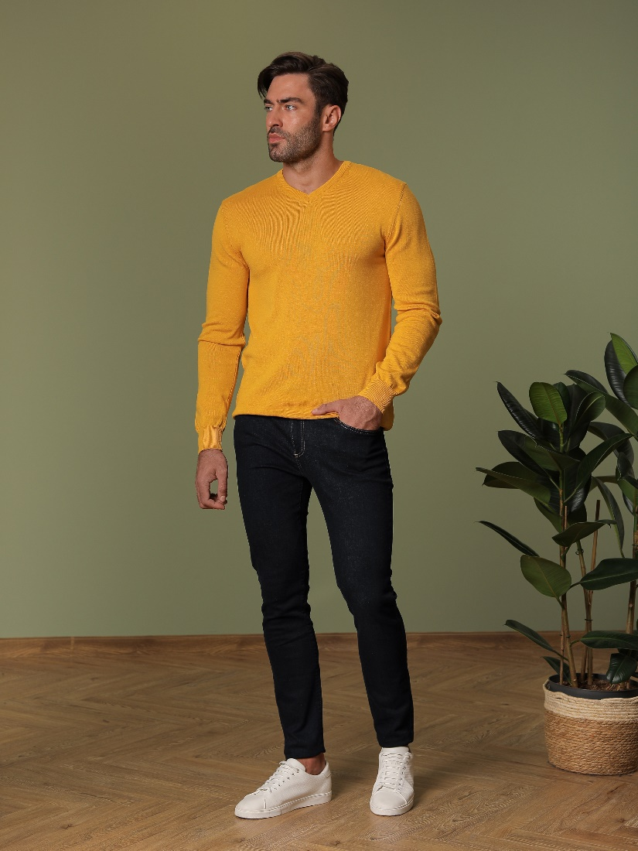
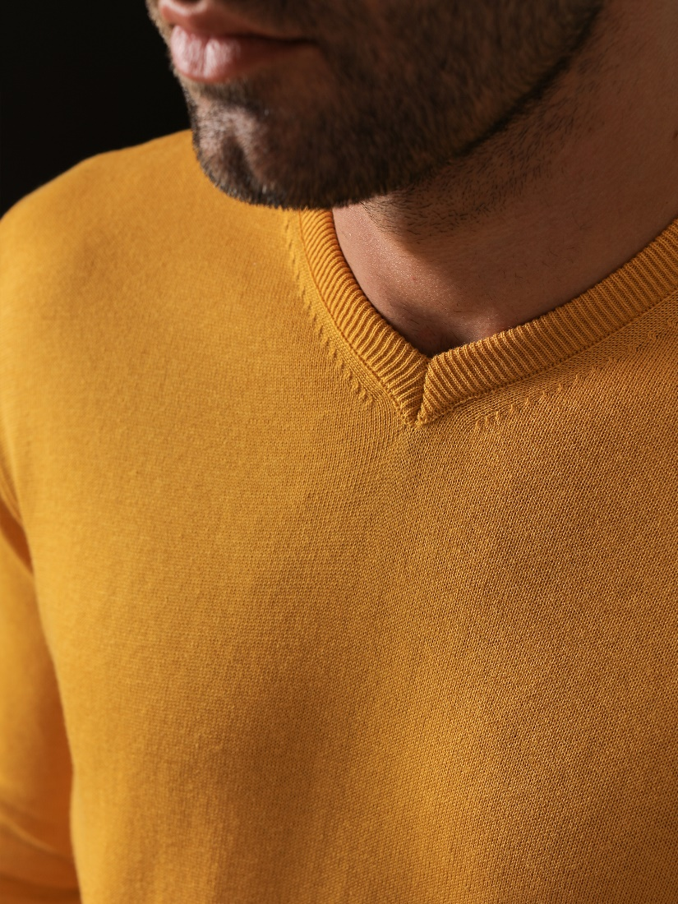
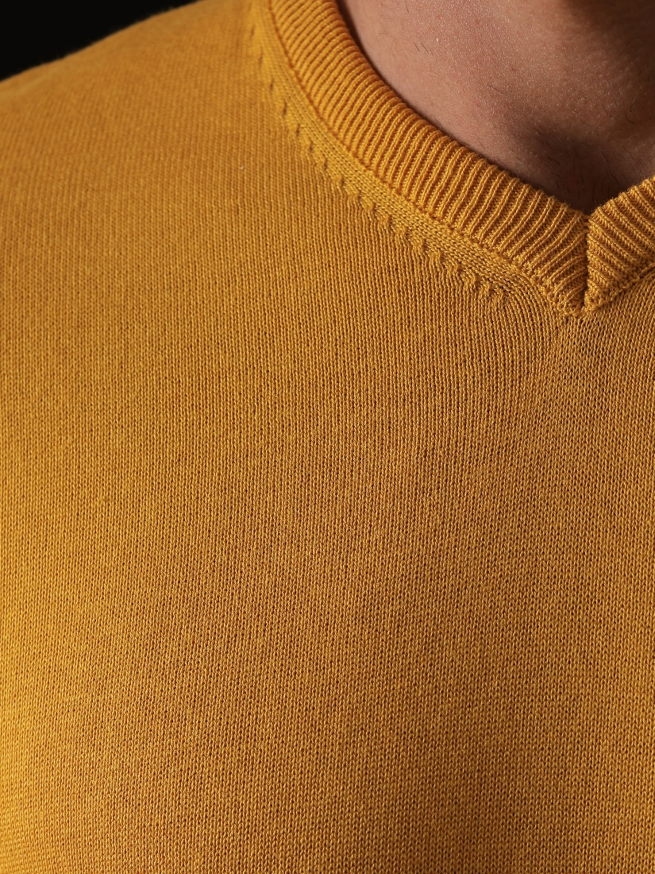

Slide 23
Арт.: L-191405-13 Цвет: светло-голубой Состав: хлопок 50%, акрил 50% Размер: М,L,XL,XXL Цена: 1490 р.

Slide 25
Арт.: L-191405-14 Цвет: бордовый Состав: хлопок 50%, акрил 50% Размер: М,L,XL,XXL Цена: 1490 р.

Slide 27
Арт.: L-191405-15 Цвет: тёмно- бежевый Состав: хлопок 50%, акрил 50% Размер: М,L,XL,XXL Цена: 1490 р.

Slide 29
Арт.: L-191405-16 Цвет: тёмно- синий Состав: хлопок 50%, акрил 50% Размер: М,L,XL,XXL Цена: 1490 р.

Slide 31
Арт.: L-191405-17 Цвет: белый Состав: хлопок 50%, акрил 50% Размер: М,L,XL,XXL Цена: 1490 р.

Slide 33
Арт.: L-191405-19 Цвет: светло- бежевый Состав: хлопок 50%, акрил 50% Размер: М,L,XL,XXL Цена: 1490 р.

Slide 35
Арт.: L-191405-20 Цвет: кофейный Состав: хлопок 50%, акрил 50% Размер: М,L,XL,XXL Цена: 1490 р.

Slide 37
Арт.: L-191405-21 Цвет: тёмно-фиолетовый Состав: хлопок 50%, акрил 50% Размер: М,L,XL,XXL Цена: 1490 р.

